Slide 1

MANUAL
CONVERSIÓN UNIDADES RESTFUL .NET
INTEGRANTES: MIRANDA ALISON MORÁN LENIN VIVANCO GABRIEL
FECHA: 14/10/2026
ING: CAMPAÑA MAURICIO
1

Slide 2

DESARROLLO
  OBJETIVO
  CREACIÓN DEL SERVIDOR REST EN .NET
  CREACIÓN DEL PROYECTO – CLIENTE CONSOLA
  CREACIÓN DEL PROYECTO – CLIENTE ESCRITORIO
  CREACIÓN DEL PROYECTO – CLIENTE WEB
  CREACIÓN DEL PROYECTO – CLIENTE MÓVIL
CONCLUSIONES
RECOMENDACIONES
2

Slide 3
DESARROLLO
DESARROLLO
  OBJETIVO
  CREACIÓN DEL SERVIDOR REST
  CREACIÓN DEL PROYECTO – CLIENTE CONSOLA
  CREACIÓN DEL PROYECTO – CLIENTE ESCRITORIO
  CREACIÓN DEL PROYECTO – CLIENTE WEB
  CREACIÓN DEL PROYECTO – CLIENTE MÓVIL
CONCLUSIONES
RECOMENDACIONES
1.1 OBJETIVO
Desarrollar e implementar una API REST utilizando ASP.NET Core Web API para realizar conversiones de unidades de longitud, masa y temperatura, consumida por clientes de consola, escritorio, web y móvil.

Slide 4
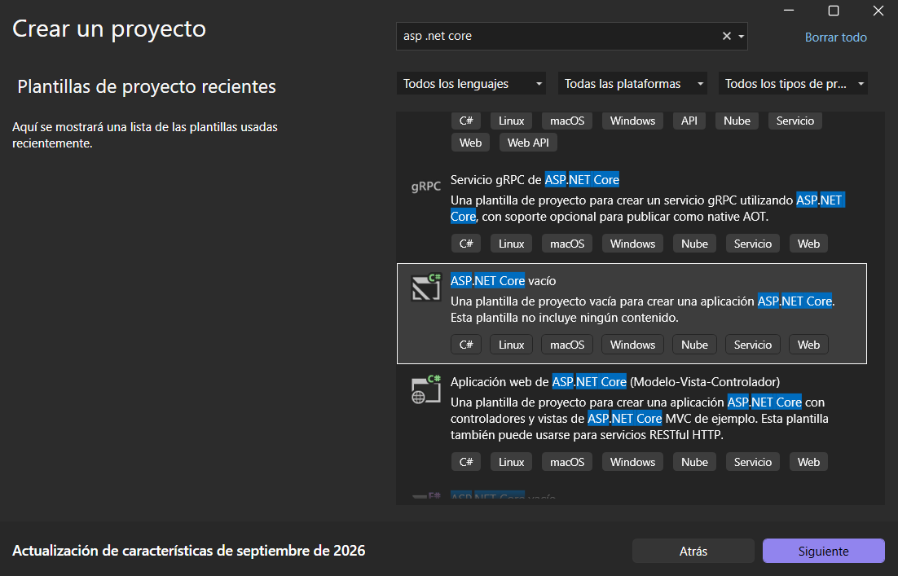
DESARROLLO
DESARROLLO
  OBJETIVO
  CREACIÓN DEL SERVIDOR REST
  CREACIÓN DEL PROYECTO – CLIENTE CONSOLA
  CREACIÓN DEL PROYECTO – CLIENTE ESCRITORIO
  CREACIÓN DEL PROYECTO – CLIENTE WEB
  CREACIÓN DEL PROYECTO – CLIENTE MOVIL
CONCLUSIONES
RECOMENDACIONES
1.2.1 Proyecto del servidor
En Visual Studio se crea un proyecto ASP.NET Core vacío con .NET 8 llamado ‘API_ConUni_GR07’, dentro de una solución del mismo nombre. No lleva base de datos: credenciales, catálogo y tokens viven en memoria.

Slide 5
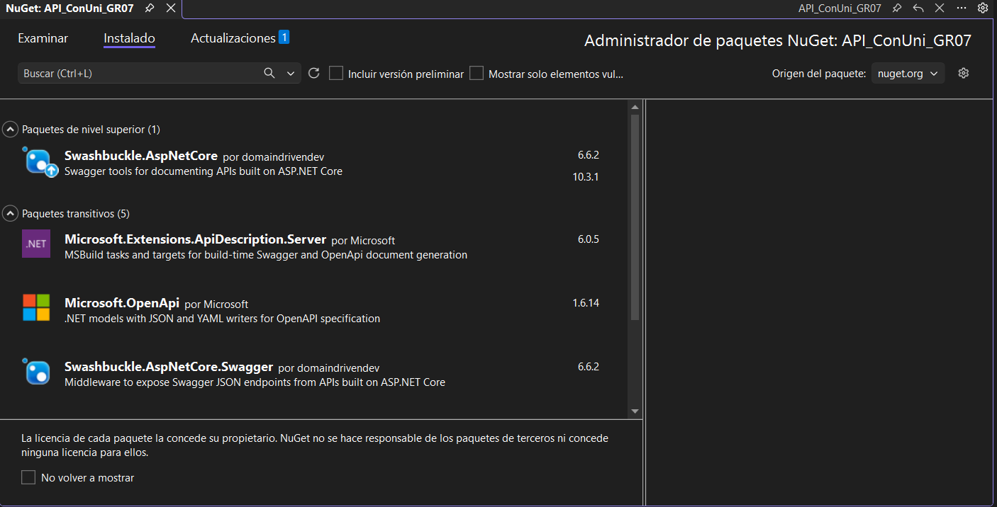
DESARROLLO
DESARROLLO
  OBJETIVO
  CREACIÓN DEL SERVIDOR REST
  CREACIÓN DEL PROYECTO – CLIENTE CONSOLA
  CREACIÓN DEL PROYECTO – CLIENTE ESCRITORIO
  CREACIÓN DEL PROYECTO – CLIENTE WEB
  CREACIÓN DEL PROYECTO – CLIENTE MOVIL
CONCLUSIONES
RECOMENDACIONES
Se instala el paquete NuGet Swashbuckle.AspNetCore (versión 6.6.2), que permite publicar la documentación OpenAPI/Swagger de la API REST sobre ASP.NET Core.
El espacio de nombres raíz es ec.edu.monster. El proyecto de pruebas (xUnit) hace referencia al proyecto del servidor.

Slide 6
DESARROLLO
DESARROLLO
  OBJETIVO
  CREACIÓN DEL SERVIDOR REST
  CREACIÓN DEL PROYECTO – CLIENTE CONSOLA
  CREACIÓN DEL PROYECTO – CLIENTE ESCRITORIO
  CREACIÓN DEL PROYECTO – CLIENTE WEB
  CREACIÓN DEL PROYECTO – CLIENTE MOVIL
CONCLUSIONES
RECOMENDACIONES
API_ConUni_GR07.csproj
Proyecto del servidor: .NET 8 y ASP.NET Core Web API.
<Project Sdk="Microsoft.NET.Sdk.Web">
<PropertyGroup>
<TargetFramework>net8.0</TargetFramework>
<Nullable>enable</Nullable>
<ImplicitUsings>enable</ImplicitUsings>
<RootNamespace>ec.edu.monster</RootNamespace>
<AssemblyName>API_ConUni_GR07</AssemblyName>
</PropertyGroup>
<ItemGroup>
<PackageReference Include="Swashbuckle.AspNetCore" Version="6.6.2" />
</ItemGroup>
</Project>

Slide 7
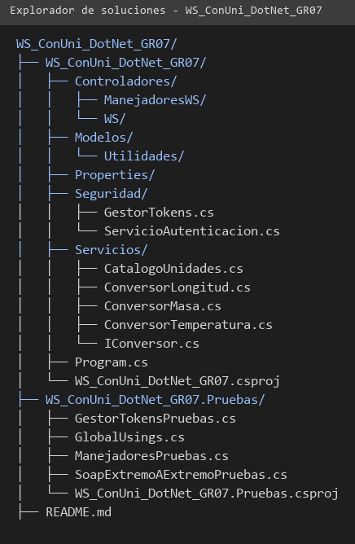
DESARROLLO
DESARROLLO
  OBJETIVO
  CREACIÓN DEL SERVIDOR REST
  CREACIÓN DEL PROYECTO – CLIENTE CONSOLA
  CREACIÓN DEL PROYECTO – CLIENTE ESCRITORIO
  CREACIÓN DEL PROYECTO – CLIENTE WEB
  CREACIÓN DEL PROYECTO – CLIENTE MOVIL
CONCLUSIONES
RECOMENDACIONES
ESTRUCTURA
Las capas se organizan en carpetas: Controladores (controladores REST), Controladores/Manejadores, Seguridad, Servicios y Modelos/Utilidades. El patrón separa la exposición del servicio de la lógica de negocio.

Slide 8
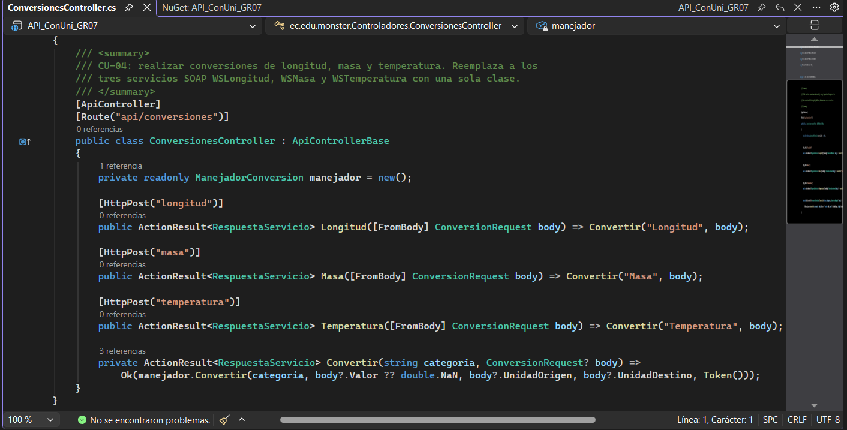
DESARROLLO
DESARROLLO
  OBJETIVO
  CREACIÓN DEL SERVIDOR REST
  CREACIÓN DEL PROYECTO – CLIENTE CONSOLA
  CREACIÓN DEL PROYECTO – CLIENTE ESCRITORIO
  CREACIÓN DEL PROYECTO – CLIENTE WEB
  CREACIÓN DEL PROYECTO – CLIENTE MOVIL
CONCLUSIONES
RECOMENDACIONES
1.2.2 Creación de los servicios web
Cada endpoint REST se declara como un método de un controlador [ApiController]. La ruta /api/... se fija con [Route] para que el contrato (visible en /swagger) y los clientes no dependan de las carpetas.

Slide 9
DESARROLLO
DESARROLLO
  OBJETIVO
  CREACIÓN DEL SERVIDOR REST
  CREACIÓN DEL PROYECTO – CLIENTE CONSOLA
  CREACIÓN DEL PROYECTO – CLIENTE ESCRITORIO
  CREACIÓN DEL PROYECTO – CLIENTE WEB
  CREACIÓN DEL PROYECTO – CLIENTE MOVIL
CONCLUSIONES
RECOMENDACIONES
WSLogin
Servicio de inicio de sesión (CU-01). Solo recibe el pedido y se lo pasa al manejador.
using Microsoft.AspNetCore.Builder;
using ec.edu.monster.Controladores.ManejadoresWS;
using ec.edu.monster.Modelos.Utilidades;
namespace ec.edu.monster.Controladores.WS
{
[ApiController] [Route("api/auth")]
// (ASP.NET Core enruta directo al controlador, sin interfaz de servicio)
{
[HttpPost("login")]
RespuestaServicio Login(string usuario, string clave);
}
public class AuthController : ApiControllerBase
{
private readonly ManejadorLogin manejador = new();
public RespuestaServicio Login(string usuario, string clave) =>
manejador.Login(usuario, clave);
}
public static class Contrato
{
public const string Namespace = "http://WebServices.monster.edu.ec/";
}
}

Slide 10
DESARROLLO
DESARROLLO
  OBJETIVO
  CREACIÓN DEL SERVIDOR REST
  CREACIÓN DEL PROYECTO – CLIENTE CONSOLA
  CREACIÓN DEL PROYECTO – CLIENTE ESCRITORIO
  CREACIÓN DEL PROYECTO – CLIENTE WEB
  CREACIÓN DEL PROYECTO – CLIENTE MOVIL
CONCLUSIONES
RECOMENDACIONES
WSCatalogo
Servicio del catálogo (CU-02 y CU-03): categorías y unidades de cada categoría.
using Microsoft.AspNetCore.Builder;
using ec.edu.monster.Controladores.ManejadoresWS;
using ec.edu.monster.Modelos.Utilidades;
namespace ec.edu.monster.Controladores.WS
{
[ApiController] [Route("api/catalogo")]
// (ASP.NET Core enruta directo al controlador, sin interfaz de servicio)
{
[HttpGet]
RespuestaServicio ObtenerCategorias(string token);
[HttpGet("{categoria}")]
RespuestaServicio ObtenerUnidades(string token, string categoria);
}
public class CatalogoController : ApiControllerBase
{
private readonly ManejadorCatalogo manejador = new();
public RespuestaServicio ObtenerCategorias(string token) =>
manejador.ObtenerCategorias(token);
public RespuestaServicio ObtenerUnidades(string token, string categoria) =>
manejador.ObtenerUnidades(token, categoria);
}
}

Slide 11
DESARROLLO
DESARROLLO
  OBJETIVO
  CREACIÓN DEL SERVIDOR REST
  CREACIÓN DEL PROYECTO – CLIENTE CONSOLA
  CREACIÓN DEL PROYECTO – CLIENTE ESCRITORIO
  CREACIÓN DEL PROYECTO – CLIENTE WEB
  CREACIÓN DEL PROYECTO – CLIENTE MOVIL
CONCLUSIONES
RECOMENDACIONES
WSLongitud
Endpoint de conversión de longitud (CU-04). /api/conversiones/masa y /api/conversiones/temperatura son iguales, con su categoría.
using Microsoft.AspNetCore.Builder;
using ec.edu.monster.Controladores.ManejadoresWS;
using ec.edu.monster.Modelos.Utilidades;
namespace ec.edu.monster.Controladores.WS
{
[ApiController] [Route("api/conversiones")]
// (ASP.NET Core enruta directo al controlador, sin interfaz de servicio)
{
[HttpPost("longitud")]
RespuestaServicio ConvertirLongitud(double valor, string unidadOrigen, string
unidadDestino, string token);
}
public class ConversionesController : ApiControllerBase
{
private readonly ManejadorConversion manejador = new();
public RespuestaServicio ConvertirLongitud(double valor, string unidadOrigen, string
unidadDestino, string token) =>
manejador.Convertir("Longitud", valor, unidadOrigen, unidadDestino, token);
}
}

Slide 12
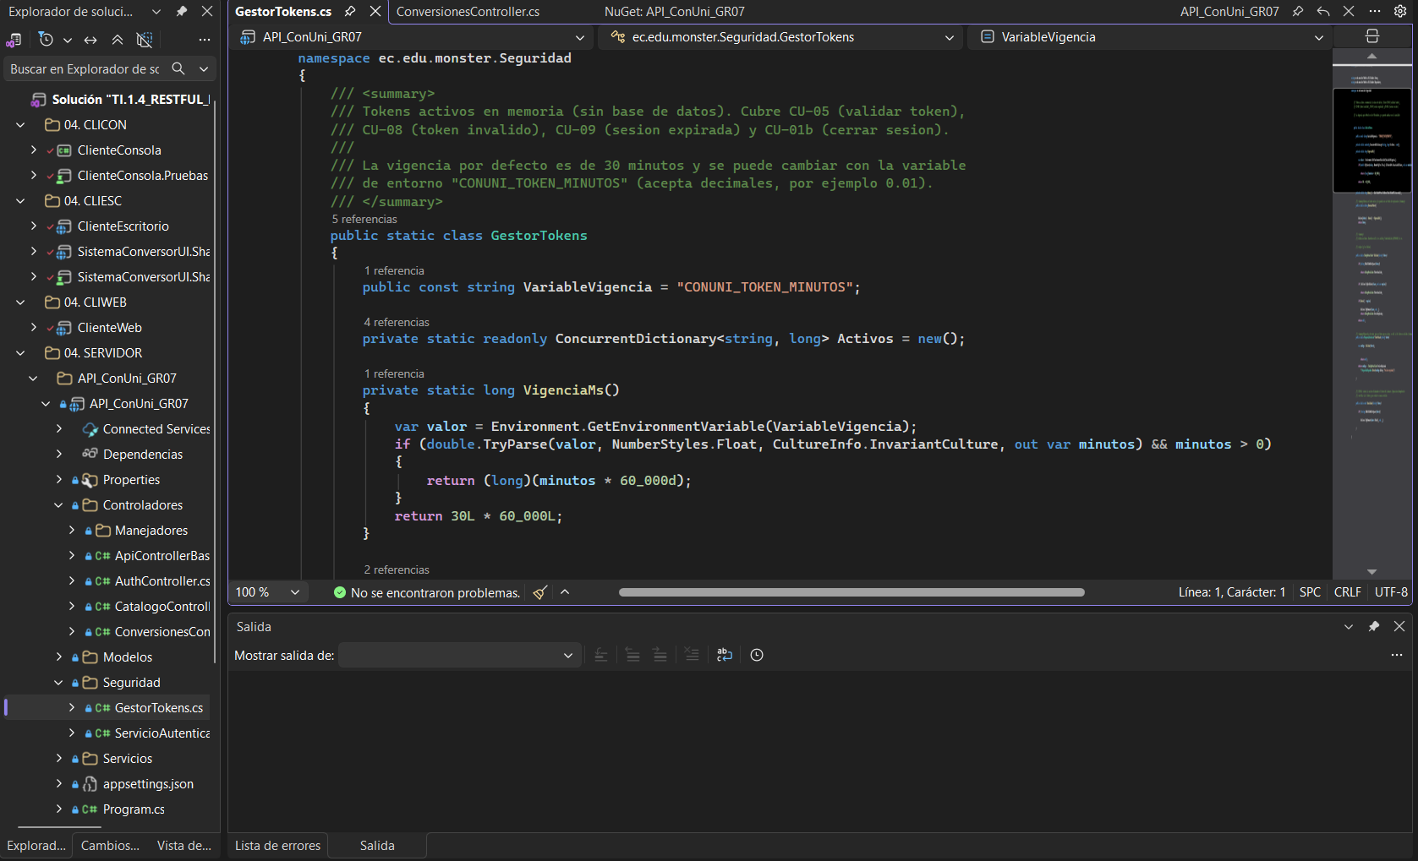
DESARROLLO
DESARROLLO
  OBJETIVO
  CREACIÓN DEL SERVIDOR REST
  CREACIÓN DEL PROYECTO – CLIENTE CONSOLA
  CREACIÓN DEL PROYECTO – CLIENTE ESCRITORIO
  CREACIÓN DEL PROYECTO – CLIENTE WEB
  CREACIÓN DEL PROYECTO – CLIENTE MOVIL
CONCLUSIONES
RECOMENDACIONES
1.2.3 Autenticación
Las clases de la capa Seguridad validan las credenciales y administran los tokens: ServicioAutenticacion (usuario monster, clave monster9) y GestorTokens (GUID con vigencia de 30 minutos). Los manejadores validan siempre el token primero.

Slide 13
DESARROLLO
DESARROLLO
  OBJETIVO
  CREACIÓN DEL SERVIDOR REST
  CREACIÓN DEL PROYECTO – CLIENTE CONSOLA
  CREACIÓN DEL PROYECTO – CLIENTE ESCRITORIO
  CREACIÓN DEL PROYECTO – CLIENTE WEB
  CREACIÓN DEL PROYECTO – CLIENTE MOVIL
CONCLUSIONES
RECOMENDACIONES
GestorTokens
Tokens activos en memoria: generar, validar y detectar expiración (AUTH-001 / AUTH-002).
Fragmento 1 de 3.
using System.Collections.Concurrent;
using System.Net.Http.Json;
using ec.edu.monster.Modelos.Utilidades;
using ec.edu.monster.Modelos.Utilidades.Enums;
using ec.edu.monster.Modelos.Utilidades.Mapeadores;
namespace ec.edu.monster.Seguridad
{
public static class GestorTokens
{
public const string VariableVigencia = "CONUNI_TOKEN_MINUTOS";
private static readonly ConcurrentDictionary<string, long> Activos = new();
private static long VigenciaMs()
{
var valor = Environment.GetEnvironmentVariable(VariableVigencia);
if (double.TryParse(valor, NumberStyles.Float, CultureInfo.InvariantCulture, out
var minutos) && minutos > 0)
{
return (long)(minutos * 60_000d);
}
return 30L * 60_000L;
}
private static long Ahora() => DateTimeOffset.UtcNow.ToUnixTimeMilliseconds();

Slide 14
DESARROLLO
DESARROLLO
  OBJETIVO
  CREACIÓN DEL SERVIDOR REST
  CREACIÓN DEL PROYECTO – CLIENTE CONSOLA
  CREACIÓN DEL PROYECTO – CLIENTE ESCRITORIO
  CREACIÓN DEL PROYECTO – CLIENTE WEB
  CREACIÓN DEL PROYECTO – CLIENTE MOVIL
CONCLUSIONES
RECOMENDACIONES
GestorTokens
Tokens activos en memoria: generar, validar y detectar expiración (AUTH-001 / AUTH-002).
Fragmento 2 de 3.
public static string GenerarToken()
{
var token = Guid.NewGuid().ToString();
Activos[token] = Ahora() + VigenciaMs();
return token;
}
public static CodigoResultado? Validar(string? token)
{
if (string.IsNullOrWhiteSpace(token))
{
return CodigoResultado.TokenInvalido;
}
var clave = token.Trim();
if (!Activos.TryGetValue(clave, out var expira))
{
return CodigoResultado.TokenInvalido;
}
if (Ahora() > expira)
{
Activos.TryRemove(clave, out _);
return CodigoResultado.SesionExpirada;
}
return null;
}

Slide 15
DESARROLLO
DESARROLLO
  OBJETIVO
  CREACIÓN DEL SERVIDOR REST
  CREACIÓN DEL PROYECTO – CLIENTE CONSOLA
  CREACIÓN DEL PROYECTO – CLIENTE ESCRITORIO
  CREACIÓN DEL PROYECTO – CLIENTE WEB
  CREACIÓN DEL PROYECTO – CLIENTE MOVIL
CONCLUSIONES
RECOMENDACIONES
GestorTokens
Tokens activos en memoria: generar, validar y detectar expiración (AUTH-001 / AUTH-002).
Fragmento 3 de 3.
public static RespuestaServicio? Verificar(string? token)
{
var codigo = Validar(token);
if (codigo is null)
{
return null;
}
return codigo == CodigoResultado.SesionExpirada
? RespuestaMapeador.Error(codigo.Value, "Sesión expirada")
: RespuestaMapeador.Error(codigo.Value, "Token inválido");
}
}
}

Slide 16
DESARROLLO
DESARROLLO
  OBJETIVO
  CREACIÓN DEL SERVIDOR REST
  CREACIÓN DEL PROYECTO – CLIENTE CONSOLA
  CREACIÓN DEL PROYECTO – CLIENTE ESCRITORIO
  CREACIÓN DEL PROYECTO – CLIENTE WEB
  CREACIÓN DEL PROYECTO – CLIENTE MOVIL
CONCLUSIONES
RECOMENDACIONES
ServicioAutenticacion
Autentica contra las credenciales de la aplicación y entrega el token.
using ec.edu.monster.Modelos.Utilidades;
using ec.edu.monster.Modelos.Utilidades.Enums;
using ec.edu.monster.Modelos.Utilidades.Mapeadores;
namespace ec.edu.monster.Seguridad
{
public static class ServicioAutenticacion
{
private const string Usuario = "monster";
private const string Clave = "monster9";
public static RespuestaServicio Autenticar(string? usuario, string? clave)
{
if (string.IsNullOrWhiteSpace(usuario) || string.IsNullOrWhiteSpace(clave))
{
return RespuestaMapeador.Error(CodigoResultado.DatosInconsistentes, "Usuario y
clave son obligatorios");
}
if (Usuario == usuario.Trim() && Clave == clave)
{
return RespuestaMapeador.ExitoLogin(GestorTokens.GenerarToken());
}
return RespuestaMapeador.Error(CodigoResultado.CredencialesIncorrectas, "Usuario o
clave incorrectos");
}
}
}

Slide 17
DESARROLLO
DESARROLLO
  OBJETIVO
  CREACIÓN DEL SERVIDOR REST
  CREACIÓN DEL PROYECTO – CLIENTE CONSOLA
  CREACIÓN DEL PROYECTO – CLIENTE ESCRITORIO
  CREACIÓN DEL PROYECTO – CLIENTE WEB
  CREACIÓN DEL PROYECTO – CLIENTE MOVIL
CONCLUSIONES
RECOMENDACIONES
ManejadorLogin
Manejador del login: arma la respuesta estructurada.
using ec.edu.monster.Modelos.Utilidades;
using ec.edu.monster.Modelos.Utilidades.Enums;
using ec.edu.monster.Modelos.Utilidades.Mapeadores;
using ec.edu.monster.Seguridad;
namespace ec.edu.monster.Controladores.ManejadoresWS
{
public class ManejadorLogin
{
public RespuestaServicio Login(string? usuario, string? clave)
{
try
{
return ServicioAutenticacion.Autenticar(usuario, clave);
}
catch (Exception)
{
return RespuestaMapeador.Error(CodigoResultado.ErrorServidor, "Error interno
del servicio");
}
}
}
}

Slide 18
DESARROLLO
DESARROLLO
  OBJETIVO
  CREACIÓN DEL SERVIDOR REST
  CREACIÓN DEL PROYECTO – CLIENTE CONSOLA
  CREACIÓN DEL PROYECTO – CLIENTE ESCRITORIO
  CREACIÓN DEL PROYECTO – CLIENTE WEB
  CREACIÓN DEL PROYECTO – CLIENTE MOVIL
CONCLUSIONES
RECOMENDACIONES
ManejadorCatalogo
Manejador del catálogo: valida el token y devuelve categorías y unidades.
Fragmento 1 de 2.
using ec.edu.monster.Modelos.Utilidades;
using ec.edu.monster.Modelos.Utilidades.Enums;
using ec.edu.monster.Modelos.Utilidades.Mapeadores;
using ec.edu.monster.Seguridad;
using ec.edu.monster.Servicios;
namespace ec.edu.monster.Controladores.ManejadoresWS
{
public class ManejadorCatalogo
{
public RespuestaServicio ObtenerCategorias(string? token)
{
var errorToken = GestorTokens.Verificar(token);
if (errorToken is not null)
{
return errorToken;
}
return RespuestaMapeador.ExitoLista(CatalogoUnidades.Categorias());
}
public RespuestaServicio ObtenerUnidades(string? token, string? categoria)
{
var errorToken = GestorTokens.Verificar(token);
if (errorToken is not null)
{
return errorToken;
}

Slide 19
DESARROLLO
DESARROLLO
  OBJETIVO
  CREACIÓN DEL SERVIDOR REST
  CREACIÓN DEL PROYECTO – CLIENTE CONSOLA
  CREACIÓN DEL PROYECTO – CLIENTE ESCRITORIO
  CREACIÓN DEL PROYECTO – CLIENTE WEB
  CREACIÓN DEL PROYECTO – CLIENTE MOVIL
CONCLUSIONES
RECOMENDACIONES
ManejadorCatalogo
Manejador del catálogo: valida el token y devuelve categorías y unidades.
Fragmento 2 de 2.
var conversor = CatalogoUnidades.BuscarCategoria(categoria);
if (conversor is null)
{
return RespuestaMapeador.Error(CodigoResultado.DatosInconsistentes, "Categoría
no soportada");
}
return RespuestaMapeador.ExitoLista(conversor.Unidades);
}
}
}

Slide 20
DESARROLLO
DESARROLLO
  OBJETIVO
  CREACIÓN DEL SERVIDOR REST
  CREACIÓN DEL PROYECTO – CLIENTE CONSOLA
  CREACIÓN DEL PROYECTO – CLIENTE ESCRITORIO
  CREACIÓN DEL PROYECTO – CLIENTE WEB
  CREACIÓN DEL PROYECTO – CLIENTE MOVIL
CONCLUSIONES
RECOMENDACIONES
ManejadorConversion
Manejador de conversiones: valida token, categoría, unidades y llama a la llamada de cálculo.
Fragmento 1 de 3.
using System.Net.Http.Json;
using ec.edu.monster.Modelos.Utilidades;
using ec.edu.monster.Modelos.Utilidades.Enums;
using ec.edu.monster.Modelos.Utilidades.Mapeadores;
using ec.edu.monster.Seguridad;
using ec.edu.monster.Servicios;
namespace ec.edu.monster.Controladores.ManejadoresWS
{
public class ManejadorConversion
{
public RespuestaServicio Convertir(string categoria, double valor,
string? unidadOrigen, string? unidadDestino, string? token)
{
try
{
// CU-05: validar token (CU-08 / CU-09 si falla)
var errorToken = GestorTokens.Verificar(token);
if (errorToken is not null)
{
return errorToken;
}
// CU-06: validar datos (CU-10 / CU-11 si falla)
var conversor = CatalogoUnidades.BuscarCategoria(categoria);
if (conversor is null)
{
return RespuestaMapeador.Error(CodigoResultado.DatosInconsistentes,
"Categoría no soportada");
}

Slide 21
DESARROLLO
DESARROLLO
  OBJETIVO
  CREACIÓN DEL SERVIDOR REST
  CREACIÓN DEL PROYECTO – CLIENTE CONSOLA
  CREACIÓN DEL PROYECTO – CLIENTE ESCRITORIO
  CREACIÓN DEL PROYECTO – CLIENTE WEB
  CREACIÓN DEL PROYECTO – CLIENTE MOVIL
CONCLUSIONES
RECOMENDACIONES
ManejadorConversion
Manejador de conversiones: valida token, categoría, unidades y llama a la llamada de cálculo.
Fragmento 2 de 3.
if (double.IsNaN(valor) || double.IsInfinity(valor))
{
return RespuestaMapeador.Error(CodigoResultado.DatosInconsistentes, "El
valor debe ser numérico");
}
if (string.IsNullOrWhiteSpace(unidadOrigen) ||
string.IsNullOrWhiteSpace(unidadDestino))
{
return RespuestaMapeador.Error(CodigoResultado.DatosInconsistentes,
"Las unidades de origen y destino son obligatorias");
}
var origen = Texto.Normalizar(unidadOrigen)!;
var destino = Texto.Normalizar(unidadDestino)!;
var catOrigen = CatalogoUnidades.CategoriaDeUnidad(origen);
if (catOrigen is null)
{
return RespuestaMapeador.Error(CodigoResultado.UnidadNoSoportada, "Unidad
de origen no soportada");
}
var catDestino = CatalogoUnidades.CategoriaDeUnidad(destino);
if (catDestino is null)
{
return RespuestaMapeador.Error(CodigoResultado.UnidadNoSoportada, "Unidad
de destino no soportada");
}
if (!ReferenceEquals(catOrigen, conversor) || !ReferenceEquals(catDestino,
conversor))
{
return RespuestaMapeador.Error(CodigoResultado.DatosInconsistentes,
"Las unidades no pertenecen a la categoría " + conversor.Categoria);
}

Slide 22
DESARROLLO
DESARROLLO
  OBJETIVO
  CREACIÓN DEL SERVIDOR REST
  CREACIÓN DEL PROYECTO – CLIENTE CONSOLA
  CREACIÓN DEL PROYECTO – CLIENTE ESCRITORIO
  CREACIÓN DEL PROYECTO – CLIENTE WEB
  CREACIÓN DEL PROYECTO – CLIENTE MOVIL
CONCLUSIONES
RECOMENDACIONES
ManejadorConversion
Manejador de conversiones: valida token, categoría, unidades y llama a la llamada de cálculo.
Fragmento 3 de 3.
// Calculo y CU-07: respuesta estructurada
var resultado = Redondear(conversor.Convertir(valor, origen, destino));
return RespuestaMapeador.ExitoConversion(resultado, origen, destino);
}
catch (Exception)
{
return RespuestaMapeador.Error(CodigoResultado.ErrorServidor, "Error interno
del servicio");
}
}
public static double Redondear(double v)
{
if (v == 0.0)
{
return 0.0;
}
return double.Parse(v.ToString("G12", CultureInfo.InvariantCulture),
CultureInfo.InvariantCulture);
}
}
}

Slide 23
DESARROLLO
DESARROLLO
  OBJETIVO
  CREACIÓN DEL SERVIDOR REST
  CREACIÓN DEL PROYECTO – CLIENTE CONSOLA
  CREACIÓN DEL PROYECTO – CLIENTE ESCRITORIO
  CREACIÓN DEL PROYECTO – CLIENTE WEB
  CREACIÓN DEL PROYECTO – CLIENTE MOVIL
CONCLUSIONES
RECOMENDACIONES
CodigoResultado
Códigos de resultado de la respuesta (OK-200, AUTH-001, UNIT-001...).
namespace ec.edu.monster.Modelos.Utilidades.Enums
{
public enum CodigoResultado
{
Ok200,
TokenInvalido,
SesionExpirada,
CredencialesIncorrectas,
UnidadNoSoportada,
DatosInconsistentes,
ErrorServidor
}
public static class CodigoResultadoExtensiones
{
public static string Texto(this CodigoResultado codigo) => codigo switch
{
CodigoResultado.Ok200 => "OK-200",
CodigoResultado.TokenInvalido => "AUTH-001",
CodigoResultado.SesionExpirada => "AUTH-002",
CodigoResultado.CredencialesIncorrectas => "AUTH-003",
CodigoResultado.UnidadNoSoportada => "UNIT-001",
CodigoResultado.DatosInconsistentes => "DATA-001",
_ => "SRV-500"
};
}
}

Slide 24
DESARROLLO
DESARROLLO
  OBJETIVO
  CREACIÓN DEL SERVIDOR REST
  CREACIÓN DEL PROYECTO – CLIENTE CONSOLA
  CREACIÓN DEL PROYECTO – CLIENTE ESCRITORIO
  CREACIÓN DEL PROYECTO – CLIENTE WEB
  CREACIÓN DEL PROYECTO – CLIENTE MOVIL
CONCLUSIONES
RECOMENDACIONES
RespuestaServicio
Respuesta estructurada que devuelven todas las operaciones (CU-07).
Fragmento 1 de 2.
using System.Text.Json.Serialization;
using ec.edu.monster.Modelos.Utilidades.Enums;
namespace ec.edu.monster.Modelos.Utilidades
{
// Se serializa a JSON en el cuerpo de la respuesta HTTP.
public class RespuestaServicio
{
[JsonPropertyName("estado")]
public string? Estado { get; set; }
[JsonPropertyName("codigo")]
public string? Codigo { get; set; }
[JsonPropertyName("mensaje")]
public string? Mensaje { get; set; }
[JsonPropertyName("resultado")]
public double? Resultado { get; set; }
[JsonPropertyName("unidadOrigen")]
public string? UnidadOrigen { get; set; }
[JsonPropertyName("unidadDestino")]
public string? UnidadDestino { get; set; }
[JsonPropertyName("token")]
public string? Token { get; set; }

Slide 25
DESARROLLO
DESARROLLO
  OBJETIVO
  CREACIÓN DEL SERVIDOR REST
  CREACIÓN DEL PROYECTO – CLIENTE CONSOLA
  CREACIÓN DEL PROYECTO – CLIENTE ESCRITORIO
  CREACIÓN DEL PROYECTO – CLIENTE WEB
  CREACIÓN DEL PROYECTO – CLIENTE MOVIL
CONCLUSIONES
RECOMENDACIONES
RespuestaServicio
Respuesta estructurada que devuelven todas las operaciones (CU-07).
Fragmento 2 de 2.
[JsonPropertyName("datos")]
public List<string> Datos { get; set; } = new();
public bool EsExitosa() => EstadoRespuesta.Ok.Texto() == Estado;
}
}

Slide 26
DESARROLLO
DESARROLLO
  OBJETIVO
  CREACIÓN DEL SERVIDOR REST
  CREACIÓN DEL PROYECTO – CLIENTE CONSOLA
  CREACIÓN DEL PROYECTO – CLIENTE ESCRITORIO
  CREACIÓN DEL PROYECTO – CLIENTE WEB
  CREACIÓN DEL PROYECTO – CLIENTE MOVIL
CONCLUSIONES
RECOMENDACIONES
RespuestaMapeador
Único lugar donde se arma la respuesta: éxito y error.
Fragmento 1 de 2.
using ec.edu.monster.Modelos.Utilidades.Enums;
namespace ec.edu.monster.Modelos.Utilidades.Mapeadores
{
public static class RespuestaMapeador
{
public static RespuestaServicio Exito(string mensaje) => new()
{
Estado = EstadoRespuesta.Ok.Texto(),
Codigo = CodigoResultado.Ok200.Texto(),
Mensaje = mensaje
};
public static RespuestaServicio ExitoLogin(string token)
{
var r = Exito("Autenticación exitosa");
r.Token = token;
return r;
}
public static RespuestaServicio ExitoLista(IEnumerable<string> datos)
{
var r = Exito("Consulta realizada correctamente");
r.Datos = datos.ToList();
return r;
}

Slide 27
DESARROLLO
DESARROLLO
  OBJETIVO
  CREACIÓN DEL SERVIDOR REST
  CREACIÓN DEL PROYECTO – CLIENTE CONSOLA
  CREACIÓN DEL PROYECTO – CLIENTE ESCRITORIO
  CREACIÓN DEL PROYECTO – CLIENTE WEB
  CREACIÓN DEL PROYECTO – CLIENTE MOVIL
CONCLUSIONES
RECOMENDACIONES
RespuestaMapeador
Único lugar donde se arma la respuesta: éxito y error.
Fragmento 2 de 2.
public static RespuestaServicio ExitoConversion(double resultado, string unidadOrigen,
string unidadDestino)
{
var r = Exito("Conversión realizada correctamente");
r.Resultado = resultado;
r.UnidadOrigen = unidadOrigen;
r.UnidadDestino = unidadDestino;
return r;
}
public static RespuestaServicio Error(CodigoResultado codigo, string mensaje) => new()
{
Estado = EstadoRespuesta.Error.Texto(),
Codigo = codigo.Texto(),
Mensaje = mensaje
};
}
}

Slide 28
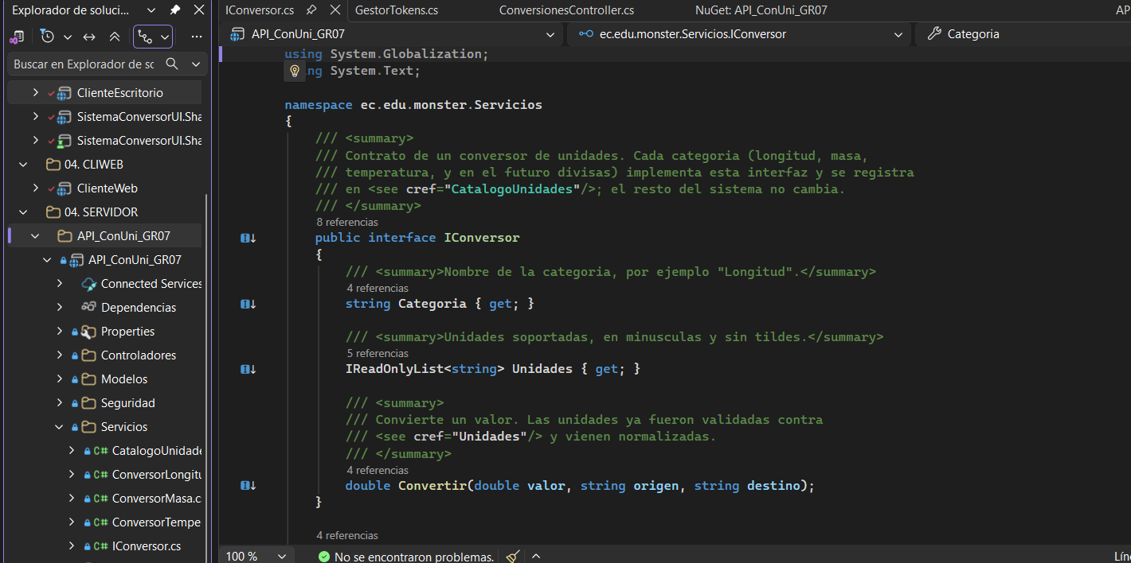
DESARROLLO
DESARROLLO
  OBJETIVO
  CREACIÓN DEL SERVIDOR REST
  CREACIÓN DEL PROYECTO – CLIENTE CONSOLA
  CREACIÓN DEL PROYECTO – CLIENTE ESCRITORIO
  CREACIÓN DEL PROYECTO – CLIENTE WEB
  CREACIÓN DEL PROYECTO – CLIENTE MOVIL
CONCLUSIONES
RECOMENDACIONES
1.2.4 Lógica
Ahora se completa la lógica: los conversores exponen el cálculo (factores y fórmulas) mediante la interfaz IConversor y el catálogo puede registrar cualquier categoría sin limitarse a una en concreto.

Slide 29
DESARROLLO
DESARROLLO
  OBJETIVO
  CREACIÓN DEL SERVIDOR REST
  CREACIÓN DEL PROYECTO – CLIENTE CONSOLA
  CREACIÓN DEL PROYECTO – CLIENTE ESCRITORIO
  CREACIÓN DEL PROYECTO – CLIENTE WEB
  CREACIÓN DEL PROYECTO – CLIENTE MOVIL
CONCLUSIONES
RECOMENDACIONES
IConversor
Interfaz que implementa cada categoría de conversión.
Fragmento 1 de 2.
using System.Net.Http.Json;
namespace ec.edu.monster.Servicios
{
public interface IConversor
{
string Categoria { get; }
IReadOnlyList<string> Unidades { get; }
double Convertir(double valor, string origen, string destino);
}
public static class Texto
{
public static string? Normalizar(string? texto)
{
if (texto is null)
{
return null;
}
var descompuesto = texto.Trim().Normalize(NormalizationForm.FormD);
var sb = new StringBuilder(descompuesto.Length);
foreach (var c in descompuesto)
{
if (CharUnicodeInfo.GetUnicodeCategory(c) != UnicodeCategory.NonSpacingMark)
{
sb.Append(c);
}
}

Slide 30
DESARROLLO
DESARROLLO
  OBJETIVO
  CREACIÓN DEL SERVIDOR REST
  CREACIÓN DEL PROYECTO – CLIENTE CONSOLA
  CREACIÓN DEL PROYECTO – CLIENTE ESCRITORIO
  CREACIÓN DEL PROYECTO – CLIENTE WEB
  CREACIÓN DEL PROYECTO – CLIENTE MOVIL
CONCLUSIONES
RECOMENDACIONES
IConversor
Interfaz que implementa cada categoría de conversión.
Fragmento 2 de 2.
return sb.ToString().ToLowerInvariant();
}
}
}

Slide 31
DESARROLLO
DESARROLLO
  OBJETIVO
  CREACIÓN DEL SERVIDOR REST
  CREACIÓN DEL PROYECTO – CLIENTE CONSOLA
  CREACIÓN DEL PROYECTO – CLIENTE ESCRITORIO
  CREACIÓN DEL PROYECTO – CLIENTE WEB
  CREACIÓN DEL PROYECTO – CLIENTE MOVIL
CONCLUSIONES
RECOMENDACIONES
ConversorLongitud
Conversor de longitud: factores respecto al metro. ConversorMasa funciona igual (kilogramo).
namespace ec.edu.monster.Servicios
{
public class ConversorLongitud : IConversor
{
private static readonly (string Unidad, double Metros)[] Factores =
{
("centimetros", 0.01),
("metros", 1.0),
("pies", 0.3048),
("yardas", 0.9144),
("millas", 1609.344)
};
private static readonly Dictionary<string, double> Metros =
Factores.ToDictionary(f => f.Unidad, f => f.Metros);
public string Categoria => "Longitud";
public IReadOnlyList<string> Unidades { get; } = Factores.Select(f => f.Unidad).ToList();
public double Convertir(double valor, string origen, string destino) =>
valor * Metros[origen] / Metros[destino];
}
}

Slide 32
DESARROLLO
DESARROLLO
  OBJETIVO
  CREACIÓN DEL SERVIDOR REST
  CREACIÓN DEL PROYECTO – CLIENTE CONSOLA
  CREACIÓN DEL PROYECTO – CLIENTE ESCRITORIO
  CREACIÓN DEL PROYECTO – CLIENTE WEB
  CREACIÓN DEL PROYECTO – CLIENTE MOVIL
CONCLUSIONES
RECOMENDACIONES
ConversorTemperatura
Conversor de temperatura: fórmulas entre Celsius, Fahrenheit, Kelvin, Newton y Réaumur.
namespace ec.edu.monster.Servicios
{
public class ConversorTemperatura : IConversor
{
public string Categoria => "Temperatura";
public IReadOnlyList<string> Unidades { get; } =
new List<string> { "celsius", "fahrenheit", "kelvin", "newton", "reaumur" };
public double Convertir(double valor, string origen, string destino) =>
DesdeCelsius(ACelsius(valor, origen), destino);
private static double ACelsius(double v, string escala) => escala switch
{
"fahrenheit" => (v - 32.0) * 5.0 / 9.0,
"kelvin" => v - 273.15,
"newton" => v * 100.0 / 33.0,
"reaumur" => v * 5.0 / 4.0,
_ => v // celsius
};
private static double DesdeCelsius(double c, string escala) => escala switch
{
"fahrenheit" => c * 9.0 / 5.0 + 32.0,
"kelvin" => c + 273.15,
"newton" => c * 33.0 / 100.0,
"reaumur" => c * 4.0 / 5.0,
_ => c // celsius
};
}
}

Slide 33
DESARROLLO
DESARROLLO
  OBJETIVO
  CREACIÓN DEL SERVIDOR REST
  CREACIÓN DEL PROYECTO – CLIENTE CONSOLA
  CREACIÓN DEL PROYECTO – CLIENTE ESCRITORIO
  CREACIÓN DEL PROYECTO – CLIENTE WEB
  CREACIÓN DEL PROYECTO – CLIENTE MOVIL
CONCLUSIONES
RECOMENDACIONES
CatalogoUnidades
Catálogo de categorías y unidades: registra los conversores.
namespace ec.edu.monster.Servicios
{
public static class CatalogoUnidades
{
private static readonly List<IConversor> Conversores = new()
{
new ConversorLongitud(),
new ConversorMasa(),
new ConversorTemperatura()
};
public static void Registrar(IConversor conversor) => Conversores.Add(conversor);
public static IReadOnlyList<string> Categorias() => Conversores.Select(c =>
c.Categoria).ToList();
public static IConversor? BuscarCategoria(string? nombre)
{
var n = Texto.Normalizar(nombre);
if (string.IsNullOrEmpty(n))
{
return null;
}
return Conversores.FirstOrDefault(c => Texto.Normalizar(c.Categoria) == n);
}
public static IConversor? CategoriaDeUnidad(string? unidadNormalizada) =>
unidadNormalizada is null ? null : Conversores.FirstOrDefault(c =>
c.Unidades.Contains(unidadNormalizada));
}
}

Slide 34
DESARROLLO
DESARROLLO
  OBJETIVO
  CREACIÓN DEL SERVIDOR REST
  CREACIÓN DEL PROYECTO – CLIENTE CONSOLA
  CREACIÓN DEL PROYECTO – CLIENTE ESCRITORIO
  CREACIÓN DEL PROYECTO – CLIENTE WEB
  CREACIÓN DEL PROYECTO – CLIENTE MOVIL
CONCLUSIONES
RECOMENDACIONES
Program
Arranque del servidor: registra los controladores REST y publica la documentación Swagger/OpenAPI.
Fragmento 1 de 2.
using Microsoft.AspNetCore.Builder;
using Microsoft.AspNetCore.Mvc;
using Microsoft.OpenApi.Models;
using ec.edu.monster.Controladores.WS;
// Servidor REST "Conversion de Unidades Monster" (GR07) - .NET 8 + ASP.NET Core Web API.
// Sin base de datos: credenciales, catalogo y tokens viven en memoria.
var builder = WebApplication.CreateBuilder(args);
if (string.IsNullOrWhiteSpace(Environment.GetEnvironmentVariable("ASPNETCORE_URLS"))
&& !args.Any(a => a.StartsWith("--urls", StringComparison.OrdinalIgnoreCase)))
{
builder.WebHost.UseUrls("http://localhost:5080");
}
builder.Services.AddServiceModelServices();
builder.Services.AddServiceModelMetadata();
builder.Services.AddSingleton<IServiceBehavior, UseRequestHeadersForMetadataAddressBehavior>();
var app = builder.Build();
app.UseServiceModel(sb =>
{
builder.Services.AddEndpointsApiExplorer();
app.MapControllers();
builder.Services.AddControllers();
app.UseSwaggerUI(c => c.SwaggerEndpoint("/swagger/v1/swagger.json", "API_ConUni_GR07 v1"));
builder.Services.AddSwaggerGen();
app.Run();
var app = builder.Build();
// Swagger/OpenAPI se genera automaticamente desde los controladores

Slide 35
DESARROLLO
DESARROLLO
  OBJETIVO
  CREACIÓN DEL SERVIDOR REST
  CREACIÓN DEL PROYECTO – CLIENTE CONSOLA
  CREACIÓN DEL PROYECTO – CLIENTE ESCRITORIO
  CREACIÓN DEL PROYECTO – CLIENTE WEB
  CREACIÓN DEL PROYECTO – CLIENTE MOVIL
CONCLUSIONES
RECOMENDACIONES
Program
Arranque del servidor: registra los controladores REST y publica la documentación Swagger/OpenAPI.
Fragmento 2 de 2.
app.UseSwagger();
// (ver Program.cs completo en 04. SERVIDOR/API_ConUni_GR07)
});
var metadata = app.Services.GetRequiredService<ServiceMetadataBehavior>();
metadata.HttpGetEnabled = true;

Slide 36
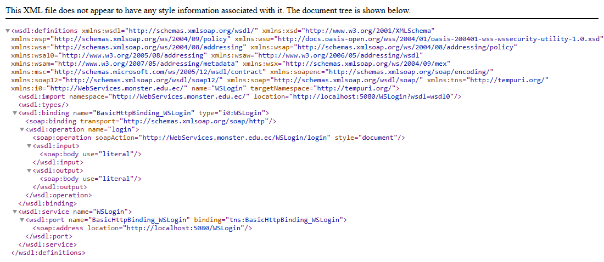
DESARROLLO
DESARROLLO
  OBJETIVO
  CREACIÓN DEL SERVIDOR REST
  CREACIÓN DEL PROYECTO – CLIENTE CONSOLA
  CREACIÓN DEL PROYECTO – CLIENTE ESCRITORIO
  CREACIÓN DEL PROYECTO – CLIENTE WEB
  CREACIÓN DEL PROYECTO – CLIENTE MOVIL
CONCLUSIONES
RECOMENDACIONES
1.2.5 Ejecución en servidor
Se ejecuta con dotnet run (Kestrel escucha en http://localhost:5080) y se comprueba la API en http://localhost:5080/swagger. Incluye 24 pruebas automáticas, entre ellas una prueba REST real de extremo a extremo.

Slide 37
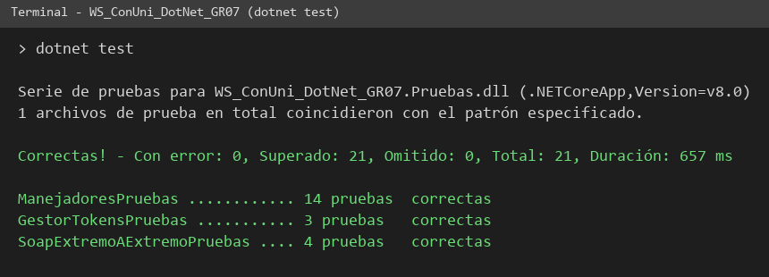
DESARROLLO
DESARROLLO
  OBJETIVO
  CREACIÓN DEL SERVIDOR REST
  CREACIÓN DEL PROYECTO – CLIENTE CONSOLA
  CREACIÓN DEL PROYECTO – CLIENTE ESCRITORIO
  CREACIÓN DEL PROYECTO – CLIENTE WEB
  CREACIÓN DEL PROYECTO – CLIENTE MOVIL
CONCLUSIONES
RECOMENDACIONES
Resultado de dotnet test: se ejecutan las 24 pruebas del servidor (lógica, tokens y REST de extremo a extremo) y todas pasan.

Slide 38
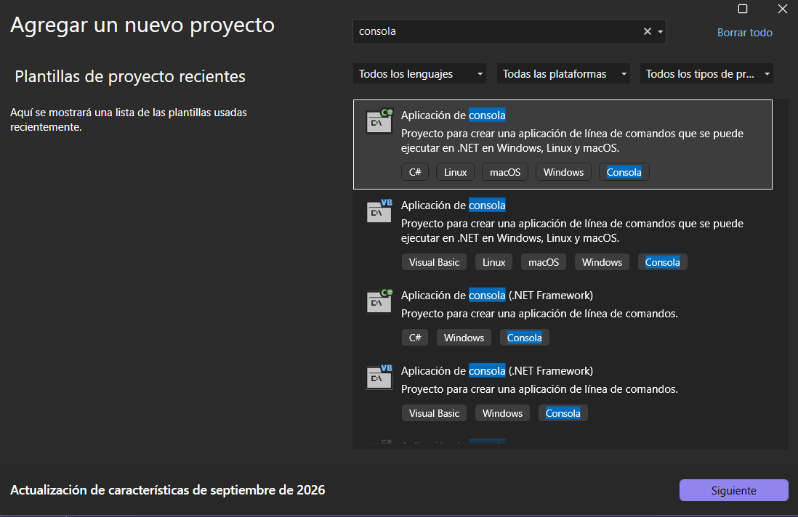
DESARROLLO
DESARROLLO
  OBJETIVO
  CREACIÓN DEL SERVIDOR REST
  CREACIÓN DEL PROYECTO – CLIENTE CONSOLA
  CREACIÓN DEL PROYECTO – CLIENTE ESCRITORIO
  CREACIÓN DEL PROYECTO – CLIENTE WEB
  CREACIÓN DEL PROYECTO – CLIENTE MOVIL
CONCLUSIONES
RECOMENDACIONES
1.3 CREACIÓN DEL PROYECTO CLIENTE CONSOLA
Para el cliente consola se usó Visual Studio y se creó un proyecto de Aplicación de consola (C#, .NET 10).
Se asigna el nombre ClienteConsola. No usa librerías externas: el cliente arma el cuerpo JSON con HttpClient.

Slide 39
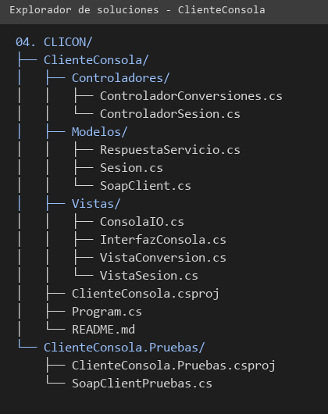
DESARROLLO
DESARROLLO
  OBJETIVO
  CREACIÓN DEL SERVIDOR REST
  CREACIÓN DEL PROYECTO – CLIENTE CONSOLA
  CREACIÓN DEL PROYECTO – CLIENTE ESCRITORIO
  CREACIÓN DEL PROYECTO – CLIENTE WEB
  CREACIÓN DEL PROYECTO – CLIENTE MOVIL
CONCLUSIONES
RECOMENDACIONES
Una vez creado el proyecto se organizan las carpetas Modelos, Controladores y Vistas (patrón MVC). El proyecto ClienteConsola.Pruebas valida el cliente REST.

Slide 40
DESARROLLO
DESARROLLO
  OBJETIVO
  CREACIÓN DEL SERVIDOR REST
  CREACIÓN DEL PROYECTO – CLIENTE CONSOLA
  CREACIÓN DEL PROYECTO – CLIENTE ESCRITORIO
  CREACIÓN DEL PROYECTO – CLIENTE WEB
  CREACIÓN DEL PROYECTO – CLIENTE MOVIL
CONCLUSIONES
RECOMENDACIONES
RestClient (modelo)
Arma el cuerpo JSON, lo envía por HTTP con el token en Authorization y lee la respuesta estructurada.
Fragmento 1 de 6.
using System.Net.Http.Json;
using System.Net.Http.Headers;
using System.Text.Json;
namespace ec.edu.monster.ClienteConsola.Modelos
{
public class RestClient
{
public const string UrlPorDefecto = "http://localhost:5080/";
private readonly HttpClient http;
public string UrlBase { get; }
public RestClient(string? urlBase, HttpClient? cliente = null)
{
var u = string.IsNullOrWhiteSpace(urlBase) ? UrlPorDefecto : urlBase.Trim();
UrlBase = u.EndsWith('/') ? u : u + "/";
http = cliente ?? new HttpClient { Timeout = TimeSpan.FromSeconds(15) };
}
public static string UrlConfigurada()
{
var p = Environment.GetEnvironmentVariable("CONUNI_URL");
return string.IsNullOrWhiteSpace(p) ? UrlPorDefecto : p;
}

Slide 41
DESARROLLO
DESARROLLO
  OBJETIVO
  CREACIÓN DEL SERVIDOR REST
  CREACIÓN DEL PROYECTO – CLIENTE CONSOLA
  CREACIÓN DEL PROYECTO – CLIENTE ESCRITORIO
  CREACIÓN DEL PROYECTO – CLIENTE WEB
  CREACIÓN DEL PROYECTO – CLIENTE MOVIL
CONCLUSIONES
RECOMENDACIONES
RestClient (modelo)
Arma el cuerpo JSON, lo envía por HTTP con el token en Authorization y lee la respuesta estructurada.
Fragmento 2 de 6.
// ---------------- operaciones ----------------
public Task<RespuestaServicio> Login(string usuario, string clave) =>
Enviar(HttpMethod.Post, "api/auth/login", new { usuario, clave }, null);
public Task<RespuestaServicio> ObtenerCategorias(string? token) =>
Enviar(HttpMethod.Get, "api/catalogo", null, token);
public Task<RespuestaServicio> ObtenerUnidades(string? token, string categoria) =>
Enviar(HttpMethod.Get, $"api/catalogo/{Uri.EscapeDataString(categoria)}", null, token);
public Task<RespuestaServicio> Convertir(string categoria, double valor, string
origen, string destino, string? token)
{
var ruta = (categoria ?? "").Trim().ToLowerInvariant() switch
{
"longitud" => "api/conversiones/longitud",
"masa" => "api/conversiones/masa",
"temperatura" => "api/conversiones/temperatura",
_ => ""
};
if (ruta == "")
{
return Task.FromResult(RespuestaServicio.ErrorLocal("DATA-001", "Categoría no
soportada"));
}
return Enviar(HttpMethod.Post, ruta,
new { valor, unidadOrigen = origen, unidadDestino = destino }, token);
}

Slide 42
DESARROLLO
DESARROLLO
  OBJETIVO
  CREACIÓN DEL SERVIDOR REST
  CREACIÓN DEL PROYECTO – CLIENTE CONSOLA
  CREACIÓN DEL PROYECTO – CLIENTE ESCRITORIO
  CREACIÓN DEL PROYECTO – CLIENTE WEB
  CREACIÓN DEL PROYECTO – CLIENTE MOVIL
CONCLUSIONES
RECOMENDACIONES
RestClient (modelo)
Arma el cuerpo JSON, lo envía por HTTP con el token en Authorization y lee la respuesta estructurada.
Fragmento 3 de 6.
// ---------------- HTTP + JSON ----------------
private async Task<RespuestaServicio> Enviar(HttpMethod metodo, string ruta, object?
cuerpo, string? token)
{
using var peticion = new HttpRequestMessage(metodo, UrlBase + ruta);
if (cuerpo != null)
{
peticion.Content = JsonContent.Create(cuerpo);
if (!string.IsNullOrWhiteSpace(token))
}
{
peticion.Headers.Authorization = new AuthenticationHeaderValue("Bearer", token);
}
try
{
using var respuesta = await http.SendAsync(peticion);
var json = await respuesta.Content.ReadAsStringAsync();
return Interpretar(json, (int)respuesta.StatusCode);
{
};
try
{
using var respuesta = await http.SendAsync(peticion);
var xml = await respuesta.Content.ReadAsStringAsync();
}

Slide 43
DESARROLLO
DESARROLLO
  OBJETIVO
  CREACIÓN DEL SERVIDOR REST
  CREACIÓN DEL PROYECTO – CLIENTE CONSOLA
  CREACIÓN DEL PROYECTO – CLIENTE ESCRITORIO
  CREACIÓN DEL PROYECTO – CLIENTE WEB
  CREACIÓN DEL PROYECTO – CLIENTE MOVIL
CONCLUSIONES
RECOMENDACIONES
RestClient (modelo)
Arma el cuerpo JSON, lo envía por HTTP con el token en Authorization y lee la respuesta estructurada.
Fragmento 4 de 6.
catch (HttpRequestException)
{
return ErrorDeRed();
}
catch (TaskCanceledException)
{
return ErrorDeRed();
}
}
private RespuestaServicio ErrorDeRed() =>
RespuestaServicio.ErrorLocal(RespuestaServicio.CodRed,
$"No se pudo conectar con el servidor ({UrlBase}). Verifique que esté en ejecución.");
public static RespuestaServicio Interpretar(string json, int estadoHttp)
{
try
{
var opciones = new JsonSerializerOptions { PropertyNameCaseInsensitive =
true };
var r = JsonSerializer.Deserialize<RespuestaServicio>(json, opciones);
return r ?? RespuestaServicio.ErrorLocal("SRV-500", $"Respuesta sin contenido

Slide 44
DESARROLLO
DESARROLLO
  OBJETIVO
  CREACIÓN DEL SERVIDOR REST
  CREACIÓN DEL PROYECTO – CLIENTE CONSOLA
  CREACIÓN DEL PROYECTO – CLIENTE ESCRITORIO
  CREACIÓN DEL PROYECTO – CLIENTE WEB
  CREACIÓN DEL PROYECTO – CLIENTE MOVIL
CONCLUSIONES
RECOMENDACIONES
RestClient (modelo)
Arma el cuerpo JSON, lo envía por HTTP con el token en Authorization y lee la respuesta estructurada.
Fragmento 5 de 6.
}
catch (Exception)
{
{
return RespuestaServicio.ErrorLocal("SRV-500",
"No se pudo leer la respuesta
}
}
}
}
}
{
}
{
{

Slide 45
DESARROLLO
DESARROLLO
  OBJETIVO
  CREACIÓN DEL SERVIDOR REST
  CREACIÓN DEL PROYECTO – CLIENTE CONSOLA
  CREACIÓN DEL PROYECTO – CLIENTE ESCRITORIO
  CREACIÓN DEL PROYECTO – CLIENTE WEB
  CREACIÓN DEL PROYECTO – CLIENTE MOVIL
CONCLUSIONES
RECOMENDACIONES
RestClient (modelo)
Arma el cuerpo JSON, lo envía por HTTP con el token en Authorization y lee la respuesta estructurada.
Fragmento 6 de 6.
}
}
return r;
}
catch (Exception)
{
}
}
}
}

Slide 46
DESARROLLO
DESARROLLO
  OBJETIVO
  CREACIÓN DEL SERVIDOR REST
  CREACIÓN DEL PROYECTO – CLIENTE CONSOLA
  CREACIÓN DEL PROYECTO – CLIENTE ESCRITORIO
  CREACIÓN DEL PROYECTO – CLIENTE WEB
  CREACIÓN DEL PROYECTO – CLIENTE MOVIL
CONCLUSIONES
RECOMENDACIONES
ControladorSesion
Controlador de la sesión (CU-01).
Fragmento 1 de 2.
using ec.edu.monster.ClienteConsola.Modelos;
namespace ec.edu.monster.ClienteConsola.Controladores
{
public class ControladorSesion
{
private readonly RestClient cliente;
private readonly Sesion sesion;
public ControladorSesion(RestClient cliente, Sesion sesion)
{
this.cliente = cliente;
this.sesion = sesion;
}
public string Url => cliente.UrlBase;
public bool HaySesion => sesion.Activa;
public async Task<RespuestaServicio> IniciarSesion(string usuario, string clave)
{
var r = await cliente.Login(usuario, clave);
if (r.EsExitosa && r.Token != null)
{
sesion.Iniciar(r.Token);
}
else
{
sesion.Cerrar();
}

Slide 47
DESARROLLO
DESARROLLO
  OBJETIVO
  CREACIÓN DEL SERVIDOR REST
  CREACIÓN DEL PROYECTO – CLIENTE CONSOLA
  CREACIÓN DEL PROYECTO – CLIENTE ESCRITORIO
  CREACIÓN DEL PROYECTO – CLIENTE WEB
  CREACIÓN DEL PROYECTO – CLIENTE MOVIL
CONCLUSIONES
RECOMENDACIONES
ControladorSesion
Controlador de la sesión (CU-01).
Fragmento 2 de 2.
return r;
}
public void CerrarSesion() => sesion.Cerrar();
}
}

Slide 48
DESARROLLO
DESARROLLO
  OBJETIVO
  CREACIÓN DEL SERVIDOR REST
  CREACIÓN DEL PROYECTO – CLIENTE CONSOLA
  CREACIÓN DEL PROYECTO – CLIENTE ESCRITORIO
  CREACIÓN DEL PROYECTO – CLIENTE WEB
  CREACIÓN DEL PROYECTO – CLIENTE MOVIL
CONCLUSIONES
RECOMENDACIONES
ControladorConversiones
Controlador del catálogo y las conversiones.
Fragmento 1 de 2.
using System.Net.Http.Json;
using ec.edu.monster.ClienteConsola.Modelos;
namespace ec.edu.monster.ClienteConsola.Controladores
{
public class ControladorConversiones
{
private readonly RestClient cliente;
private readonly Sesion sesion;
public ControladorConversiones(RestClient cliente, Sesion sesion)
{
this.cliente = cliente;
this.sesion = sesion;
}
public async Task<RespuestaServicio> Categorias() =>
Revisar(await cliente.ObtenerCategorias(sesion.Token));
public async Task<RespuestaServicio> Unidades(string categoria) =>
Revisar(await cliente.ObtenerUnidades(sesion.Token, categoria));
public async Task<RespuestaServicio> Convertir(string categoria, double valor, string
origen, string destino) =>
Revisar(await cliente.Convertir(categoria, valor, origen, destino, sesion.Token));

Slide 49
DESARROLLO
DESARROLLO
  OBJETIVO
  CREACIÓN DEL SERVIDOR REST
  CREACIÓN DEL PROYECTO – CLIENTE CONSOLA
  CREACIÓN DEL PROYECTO – CLIENTE ESCRITORIO
  CREACIÓN DEL PROYECTO – CLIENTE WEB
  CREACIÓN DEL PROYECTO – CLIENTE MOVIL
CONCLUSIONES
RECOMENDACIONES
ControladorConversiones
Controlador del catálogo y las conversiones.
Fragmento 2 de 2.
private RespuestaServicio Revisar(RespuestaServicio r)
{
if (r.RequiereNuevoLogin)
{
sesion.Cerrar();
}
return r;
}
public static string Formatear(double valor)
{
var d = Math.Round((decimal)valor, 10, MidpointRounding.AwayFromZero);
return d.ToString("0.##########", CultureInfo.InvariantCulture);
}
}
}

Slide 50
DESARROLLO
DESARROLLO
  OBJETIVO
  CREACIÓN DEL SERVIDOR REST
  CREACIÓN DEL PROYECTO – CLIENTE CONSOLA
  CREACIÓN DEL PROYECTO – CLIENTE ESCRITORIO
  CREACIÓN DEL PROYECTO – CLIENTE WEB
  CREACIÓN DEL PROYECTO – CLIENTE MOVIL
CONCLUSIONES
RECOMENDACIONES
InterfazConsola
Menú principal que reparte el trabajo a las vistas.
Fragmento 1 de 3.
public async Task Ejecutar()
{
io.Linea();
io.Marco("CONVERSIÓN DE UNIDADES MONSTER", "Cliente de consola (.NET)", "Servidor:
" + sesion.Url);
var seguir = true;
while (seguir)
{
MostrarMenu();
var op = io.Leer("Opción: ");
if (op == null)
{
break; // fin de la entrada
}
switch (op.Trim())
{
case "1":
await vistaSesion.IniciarSesion();
break;
case "2":
if (ExigirSesion())
{
await vistaConversion.VerCatalogo();
}
break;
case "3":
if (ExigirSesion())
{
await vistaConversion.Convertir();
}

Slide 51
DESARROLLO
DESARROLLO
  OBJETIVO
  CREACIÓN DEL SERVIDOR REST
  CREACIÓN DEL PROYECTO – CLIENTE CONSOLA
  CREACIÓN DEL PROYECTO – CLIENTE ESCRITORIO
  CREACIÓN DEL PROYECTO – CLIENTE WEB
  CREACIÓN DEL PROYECTO – CLIENTE MOVIL
CONCLUSIONES
RECOMENDACIONES
InterfazConsola
Menú principal que reparte el trabajo a las vistas.
Fragmento 2 de 3.
break;
case "4":
vistaSesion.CerrarSesion();
break;
case "0":
seguir = false;
break;
default:
io.Linea(" Opción no válida.");
break;
}
}
io.Linea("Hasta luego.");
}
private void MostrarMenu()
{
io.Seccion("Menú | Sesión: " + (sesion.HaySesion ? "ACTIVA" : "no iniciada"));
if (!sesion.HaySesion)
{
io.Linea(" 1. Iniciar sesión");
}
else
{
io.Linea(" 2. Ver catálogo (categorías y unidades)");
io.Linea(" 3. Convertir");
io.Linea(" 4. Cerrar sesión");
}
io.Linea(" 0. Salir");
}

Slide 52
DESARROLLO
DESARROLLO
  OBJETIVO
  CREACIÓN DEL SERVIDOR REST
  CREACIÓN DEL PROYECTO – CLIENTE CONSOLA
  CREACIÓN DEL PROYECTO – CLIENTE ESCRITORIO
  CREACIÓN DEL PROYECTO – CLIENTE WEB
  CREACIÓN DEL PROYECTO – CLIENTE MOVIL
CONCLUSIONES
RECOMENDACIONES
InterfazConsola
Menú principal que reparte el trabajo a las vistas.
Fragmento 3 de 3.
private bool ExigirSesion()
{
if (!sesion.HaySesion)
{
io.Linea(" Debe iniciar sesión primero.");
return false;
}
return true;
}
}
}

Slide 53
DESARROLLO
DESARROLLO
  OBJETIVO
  CREACIÓN DEL SERVIDOR REST
  CREACIÓN DEL PROYECTO – CLIENTE CONSOLA
  CREACIÓN DEL PROYECTO – CLIENTE ESCRITORIO
  CREACIÓN DEL PROYECTO – CLIENTE WEB
  CREACIÓN DEL PROYECTO – CLIENTE MOVIL
CONCLUSIONES
RECOMENDACIONES
VistaConversion
Vista de la conversión (CU-04).
Fragmento 1 de 2.
public async Task Convertir()
{
var cats = await controlador.Categorias();
if (!cats.EsExitosa)
{
io.Error(cats);
return;
}
var categoria = io.Elegir("Categoría", cats.Datos);
if (categoria == null)
{
return;
}
var un = await controlador.Unidades(categoria);
if (!un.EsExitosa)
{
io.Error(un);
return;
}
var origen = io.Elegir("Unidad de origen", un.Datos);
if (origen == null)
{
return;
}
var destino = io.Elegir("Unidad de destino", un.Datos);
if (destino == null)
{
return;
}

Slide 54
DESARROLLO
DESARROLLO
  OBJETIVO
  CREACIÓN DEL SERVIDOR REST
  CREACIÓN DEL PROYECTO – CLIENTE CONSOLA
  CREACIÓN DEL PROYECTO – CLIENTE ESCRITORIO
  CREACIÓN DEL PROYECTO – CLIENTE WEB
  CREACIÓN DEL PROYECTO – CLIENTE MOVIL
CONCLUSIONES
RECOMENDACIONES
VistaConversion
Vista de la conversión (CU-04).
Fragmento 2 de 2.
var valor = io.LeerNumero("Valor a convertir: ");
if (valor == null)
{
return;
}
var r = await controlador.Convertir(categoria, valor.Value, origen, destino);
if (r.EsExitosa && r.Resultado != null)
{
io.Linea();
io.Marco("RESULTADO",
$"{ControladorConversiones.Formatear(valor.Value)} {r.UnidadOrigen}",
"=",
$"{ControladorConversiones.Formatear(r.Resultado.Value)} {r.UnidadDestino}");
io.Linea(" " + r.Mensaje);
}
else
{
io.Error(r);
}
}
}
}

Slide 55
DESARROLLO
DESARROLLO
  OBJETIVO
  CREACIÓN DEL SERVIDOR REST
  CREACIÓN DEL PROYECTO – CLIENTE CONSOLA
  CREACIÓN DEL PROYECTO – CLIENTE ESCRITORIO
  CREACIÓN DEL PROYECTO – CLIENTE WEB
  CREACIÓN DEL PROYECTO – CLIENTE MOVIL
CONCLUSIONES
RECOMENDACIONES
Program
Clase principal: arma las piezas del MVC.
using ec.edu.monster.ClienteConsola.Controladores;
using ec.edu.monster.ClienteConsola.Modelos;
using ec.edu.monster.ClienteConsola.Vistas;
// Cliente de consola de "Conversion de Unidades Monster". Aqui se arman las piezas del MVC:
// modelo (RestClient, Sesion), controladores y vistas.
//
// URL del servidor: argumento 1, variable CONUNI_URL o http://localhost:5080/
Console.OutputEncoding = Encoding.UTF8;
Console.InputEncoding = Encoding.UTF8;
var url = args.Length > 0 ? args[0] : RestClient.UrlConfigurada();
var cliente = new RestClient(url);
var sesion = new Sesion();
var controladorSesion = new ControladorSesion(cliente, sesion);
var controladorConversiones = new ControladorConversiones(cliente, sesion);
var io = new ConsolaIO(Console.In, Console.Out);
await new InterfazConsola(controladorSesion, new VistaSesion(controladorSesion, io),
new VistaConversion(controladorConversiones, io), io).Ejecutar();

Slide 56
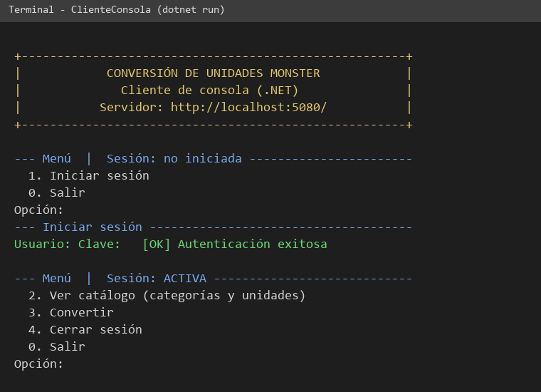
DESARROLLO
DESARROLLO
  OBJETIVO
  CREACIÓN DEL SERVIDOR REST
  CREACIÓN DEL PROYECTO – CLIENTE CONSOLA
  CREACIÓN DEL PROYECTO – CLIENTE ESCRITORIO
  CREACIÓN DEL PROYECTO – CLIENTE WEB
  CREACIÓN DEL PROYECTO – CLIENTE MOVIL
CONCLUSIONES
RECOMENDACIONES
Se puede verificar que el cliente funciona de forma correcta: se levanta el servidor, se inicia sesión (usuario monster) y aparece el menú con la sesión activa.

Slide 57
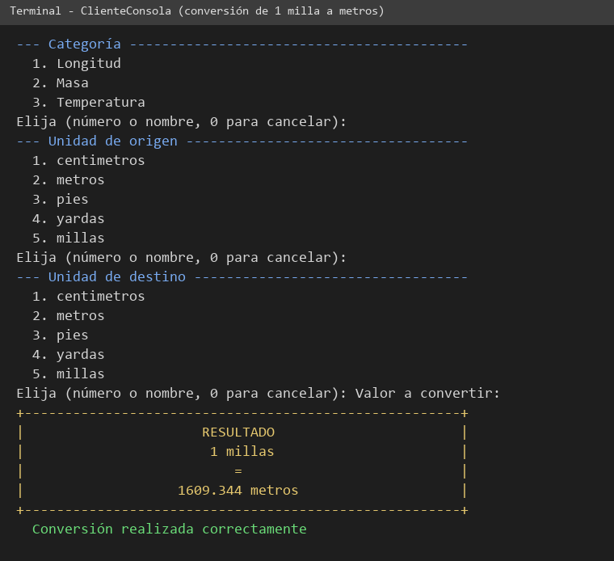
DESARROLLO
DESARROLLO
  OBJETIVO
  CREACIÓN DEL SERVIDOR REST
  CREACIÓN DEL PROYECTO – CLIENTE CONSOLA
  CREACIÓN DEL PROYECTO – CLIENTE ESCRITORIO
  CREACIÓN DEL PROYECTO – CLIENTE WEB
  CREACIÓN DEL PROYECTO – CLIENTE MOVIL
CONCLUSIONES
RECOMENDACIONES
Conversión de ejemplo: 1 milla a metros.

Slide 58
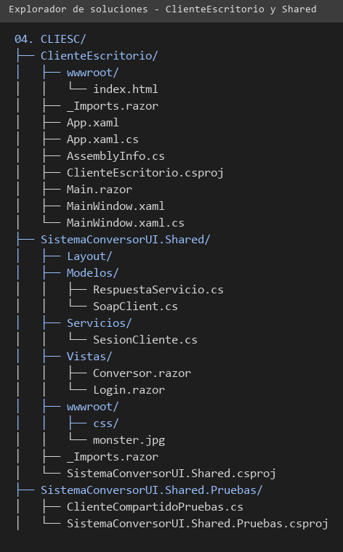
DESARROLLO
DESARROLLO
  OBJETIVO
  CREACIÓN DEL SERVIDOR REST
  CREACIÓN DEL PROYECTO – CLIENTE CONSOLA
  CREACIÓN DEL PROYECTO – CLIENTE ESCRITORIO
  CREACIÓN DEL PROYECTO – CLIENTE WEB
  CREACIÓN DEL PROYECTO – CLIENTE MOVIL
CONCLUSIONES
RECOMENDACIONES
1.4 CREACIÓN DEL PROYECTO – CLIENTE ESCRITORIO
Para el cliente de escritorio se creó una aplicación WPF (.NET 10) que aloja un BlazorWebView. La interfaz está en la biblioteca Razor compartida SistemaConversorUI.Shared.
Estructura: ClienteEscritorio (ventana WPF) y SistemaConversorUI.Shared (RestClient, SesionCliente, Login.razor, Conversor.razor y estilos).

Slide 59
DESARROLLO
DESARROLLO
  OBJETIVO
  CREACIÓN DEL SERVIDOR REST
  CREACIÓN DEL PROYECTO – CLIENTE CONSOLA
  CREACIÓN DEL PROYECTO – CLIENTE ESCRITORIO
  CREACIÓN DEL PROYECTO – CLIENTE WEB
  CREACIÓN DEL PROYECTO – CLIENTE MOVIL
CONCLUSIONES
RECOMENDACIONES
MainWindow.xaml
Ventana del cliente de escritorio: aloja el BlazorWebView.
<Window x:Class="ClienteEscritorio.MainWindow"
xmlns="http://schemas.microsoft.com/winfx/2006/xaml/presentation"
xmlns:x="http://schemas.microsoft.com/winfx/2006/xaml"
xmlns:blazor="clr-namespace:Microsoft.AspNetCore.Components.WebView.Wpf;assembly=Micro
soft.AspNetCore.Components.WebView.Wpf"
xmlns:local="clr-namespace:ClienteEscritorio"
Title="Conversión de Unidades Monster" Height="760" Width="560" MinWidth="420"
MinHeight="600"
WindowStartupLocation="CenterScreen">
<blazor:BlazorWebView x:Name="blazorWebView" HostPage="wwwroot\index.html">
<blazor:BlazorWebView.RootComponents>
<blazor:RootComponent Selector="#app" ComponentType="{x:Type local:Main}" />
</blazor:BlazorWebView.RootComponents>
</blazor:BlazorWebView>
</Window>

Slide 60
DESARROLLO
DESARROLLO
  OBJETIVO
  CREACIÓN DEL SERVIDOR REST
  CREACIÓN DEL PROYECTO – CLIENTE CONSOLA
  CREACIÓN DEL PROYECTO – CLIENTE ESCRITORIO
  CREACIÓN DEL PROYECTO – CLIENTE WEB
  CREACIÓN DEL PROYECTO – CLIENTE MOVIL
CONCLUSIONES
RECOMENDACIONES
MainWindow.xaml.cs
Registra los servicios y entrega el proveedor al BlazorWebView.
using System.Windows;
using ec.edu.monster.Cliente.Servicios;
using Microsoft.Extensions.DependencyInjection;
namespace ClienteEscritorio
{
public partial class MainWindow : Window
{
public MainWindow()
{
InitializeComponent();
var servicios = new ServiceCollection();
servicios.AddWpfBlazorWebView();
servicios.AgregarClienteMonster();
blazorWebView.Services = servicios.BuildServiceProvider();
}
}
}

Slide 61
DESARROLLO
DESARROLLO
  OBJETIVO
  CREACIÓN DEL SERVIDOR REST
  CREACIÓN DEL PROYECTO – CLIENTE CONSOLA
  CREACIÓN DEL PROYECTO – CLIENTE ESCRITORIO
  CREACIÓN DEL PROYECTO – CLIENTE WEB
  CREACIÓN DEL PROYECTO – CLIENTE MOVIL
CONCLUSIONES
RECOMENDACIONES
SesionCliente (compartida)
Guarda el token, llama a la API REST y cierra la sesión local cuando el servidor lo rechaza.
Fragmento 1 de 3.
using ec.edu.monster.Cliente.Modelos;
using Microsoft.Extensions.DependencyInjection;
namespace ec.edu.monster.Cliente.Servicios
{
public class SesionCliente
{
private readonly HttpClient? http;
private RestClient cliente;
public SesionCliente(string? urlServidor = null, HttpClient? http = null)
{
this.http = http;
UrlServidor = string.IsNullOrWhiteSpace(urlServidor) ? RestClient.UrlConfigurada()
: urlServidor;
cliente = new RestClient(UrlServidor, http);
}
public string UrlServidor { get; private set; }
public string? Token { get; private set; }
public bool HaySesion => Token != null;
public void CambiarServidor(string url)
{
UrlServidor = url;
cliente = new RestClient(url, http);
Token = null;
}

Slide 62
DESARROLLO
DESARROLLO
  OBJETIVO
  CREACIÓN DEL SERVIDOR REST
  CREACIÓN DEL PROYECTO – CLIENTE CONSOLA
  CREACIÓN DEL PROYECTO – CLIENTE ESCRITORIO
  CREACIÓN DEL PROYECTO – CLIENTE WEB
  CREACIÓN DEL PROYECTO – CLIENTE MOVIL
CONCLUSIONES
RECOMENDACIONES
SesionCliente (compartida)
Guarda el token, llama a la API REST y cierra la sesión local cuando el servidor lo rechaza.
Fragmento 2 de 3.
public async Task<RespuestaServicio> IniciarSesion(string usuario, string clave)
{
var r = await cliente.Login(usuario, clave);
Token = r.EsExitosa ? r.Token : null;
return r;
}
public void CerrarSesion() => Token = null;
public async Task<RespuestaServicio> Categorias() => Revisar(await
cliente.ObtenerCategorias(Token));
public async Task<RespuestaServicio> Unidades(string categoria) =>
Revisar(await cliente.ObtenerUnidades(Token, categoria));
public async Task<RespuestaServicio> Convertir(string categoria, double valor, string
origen, string destino) =>
Revisar(await cliente.Convertir(categoria, valor, origen, destino, Token));
private RespuestaServicio Revisar(RespuestaServicio r)
{
if (r.RequiereNuevoLogin)
{
Token = null;
}
return r;
}
}

Slide 63
DESARROLLO
DESARROLLO
  OBJETIVO
  CREACIÓN DEL SERVIDOR REST
  CREACIÓN DEL PROYECTO – CLIENTE CONSOLA
  CREACIÓN DEL PROYECTO – CLIENTE ESCRITORIO
  CREACIÓN DEL PROYECTO – CLIENTE WEB
  CREACIÓN DEL PROYECTO – CLIENTE MOVIL
CONCLUSIONES
RECOMENDACIONES
SesionCliente (compartida)
Guarda el token, llama a la API REST y cierra la sesión local cuando el servidor lo rechaza.
Fragmento 3 de 3.
public static class RegistroServicios
{
public static IServiceCollection AgregarClienteMonster(this IServiceCollection
servicios, string? urlServidor = null) =>
servicios.AddScoped(_ => new SesionCliente(urlServidor));
}
}

Slide 64
DESARROLLO
DESARROLLO
  OBJETIVO
  CREACIÓN DEL SERVIDOR REST
  CREACIÓN DEL PROYECTO – CLIENTE CONSOLA
  CREACIÓN DEL PROYECTO – CLIENTE ESCRITORIO
  CREACIÓN DEL PROYECTO – CLIENTE WEB
  CREACIÓN DEL PROYECTO – CLIENTE MOVIL
CONCLUSIONES
RECOMENDACIONES
Login.razor (compartida)
Vista de inicio de sesión (CU-01): código de la página.
Fragmento 1 de 2.
@code {
private string usuario = "";
private string clave = "";
private string servidor = "";
private string mensaje = "";
private string claseEstado = "";
private bool ocupado;
protected override void OnInitialized()
{
servidor = Sesion.UrlServidor;
if (Sesion.HaySesion)
{
Navegacion.NavigateTo("conversor");
}
}
private async Task Teclado(KeyboardEventArgs e)
{
if (e.Key == "Enter")
{
await Ingresar();
}
}
private async Task Ingresar()
{
if (ocupado)
{
return;
}

Slide 65
DESARROLLO
DESARROLLO
  OBJETIVO
  CREACIÓN DEL SERVIDOR REST
  CREACIÓN DEL PROYECTO – CLIENTE CONSOLA
  CREACIÓN DEL PROYECTO – CLIENTE ESCRITORIO
  CREACIÓN DEL PROYECTO – CLIENTE WEB
  CREACIÓN DEL PROYECTO – CLIENTE MOVIL
CONCLUSIONES
RECOMENDACIONES
Login.razor (compartida)
Vista de inicio de sesión (CU-01): código de la página.
Fragmento 2 de 2.
if (string.IsNullOrWhiteSpace(usuario) || string.IsNullOrWhiteSpace(clave))
{
Mostrar("Ingrese usuario y clave.", "error");
return;
}
ocupado = true;
Mostrar("Verificando...", "info");
if (!string.IsNullOrWhiteSpace(servidor) && servidor.Trim() != Sesion.UrlServidor)
{
Sesion.CambiarServidor(servidor.Trim());
}
var r = await Sesion.IniciarSesion(usuario, clave);
ocupado = false;
if (r.EsExitosa)
{
Navegacion.NavigateTo("conversor");
return;
}
Mostrar($"[{r.Codigo}] {r.Mensaje}", "error");
}
private void Mostrar(string texto, string clase)
{
mensaje = texto;
claseEstado = clase;
}
}

Slide 66
DESARROLLO
DESARROLLO
  OBJETIVO
  CREACIÓN DEL SERVIDOR REST
  CREACIÓN DEL PROYECTO – CLIENTE CONSOLA
  CREACIÓN DEL PROYECTO – CLIENTE ESCRITORIO
  CREACIÓN DEL PROYECTO – CLIENTE WEB
  CREACIÓN DEL PROYECTO – CLIENTE MOVIL
CONCLUSIONES
RECOMENDACIONES
Conversor.razor (compartida)
Vista del catálogo y de la conversión (CU-02 a CU-04): código de la página.
Fragmento 1 de 4.
@code {
private List<string> categorias = new();
private List<string> unidades = new();
private string categoria = "";
private string origen = "";
private string destino = "";
private string valorTexto = "";
private string resultado = "Resultado";
private string mensaje = "";
private string claseEstado = "";
private bool listo;
protected override async Task OnInitializedAsync()
{
if (!Sesion.HaySesion)
{
Navegacion.NavigateTo("");
return;
}
Mostrar("Cargando catálogo...", "info");
var r = await Sesion.Categorias();
if (!await Revisar(r))
{
return;
}
categorias = r.Datos;
categoria = categorias.FirstOrDefault() ?? "";
await CargarUnidades();
}

Slide 67
DESARROLLO
DESARROLLO
  OBJETIVO
  CREACIÓN DEL SERVIDOR REST
  CREACIÓN DEL PROYECTO – CLIENTE CONSOLA
  CREACIÓN DEL PROYECTO – CLIENTE ESCRITORIO
  CREACIÓN DEL PROYECTO – CLIENTE WEB
  CREACIÓN DEL PROYECTO – CLIENTE MOVIL
CONCLUSIONES
RECOMENDACIONES
Conversor.razor (compartida)
Vista del catálogo y de la conversión (CU-02 a CU-04): código de la página.
Fragmento 2 de 4.
private async Task CambiarCategoria(ChangeEventArgs e)
{
categoria = e.Value?.ToString() ?? "";
await CargarUnidades();
}
private async Task CargarUnidades()
{
listo = false;
Mostrar($"Cargando unidades de {categoria}...", "info");
var r = await Sesion.Unidades(categoria);
if (!await Revisar(r))
{
return;
}
unidades = r.Datos;
origen = unidades.FirstOrDefault() ?? "";
destino = unidades.Count > 1 ? unidades[1] : origen;
resultado = "Resultado";
Mostrar("", "");
listo = true;
}
private void Intercambiar() => (origen, destino) = (destino, origen);
private async Task Teclado(KeyboardEventArgs e)
{
if (e.Key == "Enter")
{
await Convertir();
}

Slide 68
DESARROLLO
DESARROLLO
  OBJETIVO
  CREACIÓN DEL SERVIDOR REST
  CREACIÓN DEL PROYECTO – CLIENTE CONSOLA
  CREACIÓN DEL PROYECTO – CLIENTE ESCRITORIO
  CREACIÓN DEL PROYECTO – CLIENTE WEB
  CREACIÓN DEL PROYECTO – CLIENTE MOVIL
CONCLUSIONES
RECOMENDACIONES
Conversor.razor (compartida)
Vista del catálogo y de la conversión (CU-02 a CU-04): código de la página.
Fragmento 3 de 4.
}
private async Task Convertir()
{
var texto = valorTexto.Trim().Replace(',', '.');
if (!double.TryParse(texto, NumberStyles.Float, CultureInfo.InvariantCulture, out var
valor)
|| double.IsNaN(valor) || double.IsInfinity(valor))
{
Mostrar("Ingrese un número válido (ejemplo: 12.5).", "error");
return;
}
listo = false;
Mostrar("Convirtiendo...", "info");
var r = await Sesion.Convertir(categoria, valor, origen, destino);
listo = true;
if (r.EsExitosa && r.Resultado != null)
{
resultado = $"{Formatear(valor)} {r.UnidadOrigen} = {Formatear(r.Resultado.Value)}
{r.UnidadDestino}";
Mostrar(r.Mensaje ?? "", "exito");
return;
}
if (await Revisar(r))
{
Mostrar($"[{r.Codigo}] {r.Mensaje}", "error");
}
}

Slide 69
DESARROLLO
DESARROLLO
  OBJETIVO
  CREACIÓN DEL SERVIDOR REST
  CREACIÓN DEL PROYECTO – CLIENTE CONSOLA
  CREACIÓN DEL PROYECTO – CLIENTE ESCRITORIO
  CREACIÓN DEL PROYECTO – CLIENTE WEB
  CREACIÓN DEL PROYECTO – CLIENTE MOVIL
CONCLUSIONES
RECOMENDACIONES
Conversor.razor (compartida)
Vista del catálogo y de la conversión (CU-02 a CU-04): código de la página.
Fragmento 4 de 4.
private Task<bool> Revisar(RespuestaServicio r)
{
if (r.RequiereNuevoLogin)
{
Navegacion.NavigateTo("");
return Task.FromResult(false);
}
if (!r.EsExitosa)
{
Mostrar($"[{r.Codigo}] {r.Mensaje}", "error");
return Task.FromResult(false);
}
return Task.FromResult(true);
}
private void CerrarSesion()
{
Sesion.CerrarSesion();
Navegacion.NavigateTo("");
}
private void Mostrar(string texto, string clase)
{
mensaje = texto;
claseEstado = clase;
}
private static string Formatear(double valor) =>
Math.Round((decimal)valor, 10, MidpointRounding.AwayFromZero).ToString("0.##########",
CultureInfo.InvariantCulture);
}

Slide 70
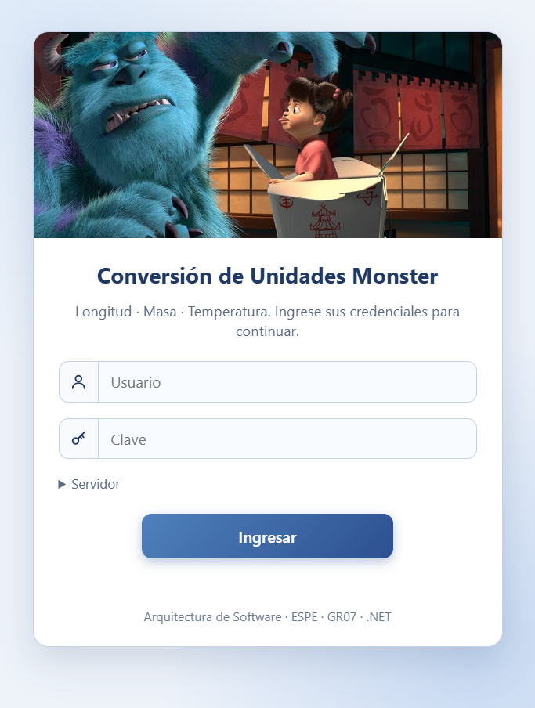
DESARROLLO
DESARROLLO
  OBJETIVO
  CREACIÓN DEL SERVIDOR REST
  CREACIÓN DEL PROYECTO – CLIENTE CONSOLA
  CREACIÓN DEL PROYECTO – CLIENTE ESCRITORIO
  CREACIÓN DEL PROYECTO – CLIENTE WEB
  CREACIÓN DEL PROYECTO – CLIENTE MOVIL
CONCLUSIONES
RECOMENDACIONES
Vista login

Slide 71
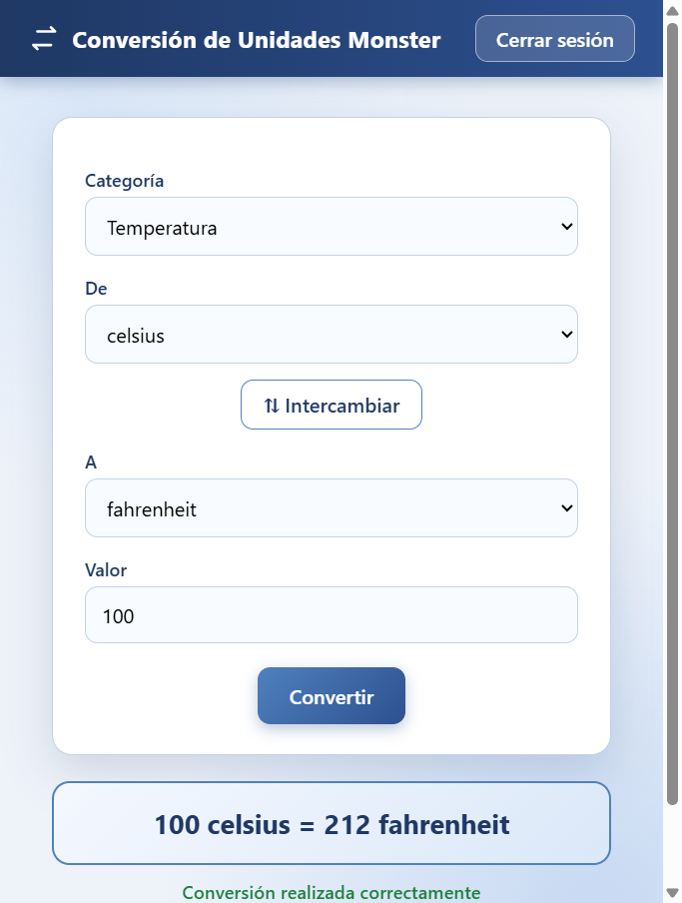
DESARROLLO
DESARROLLO
  OBJETIVO
  CREACIÓN DEL SERVIDOR REST
  CREACIÓN DEL PROYECTO – CLIENTE CONSOLA
  CREACIÓN DEL PROYECTO – CLIENTE ESCRITORIO
  CREACIÓN DEL PROYECTO – CLIENTE WEB
  CREACIÓN DEL PROYECTO – CLIENTE MOVIL
CONCLUSIONES
RECOMENDACIONES
Vista conversión de unidades: 100 celsius = 212 fahrenheit.

Slide 72
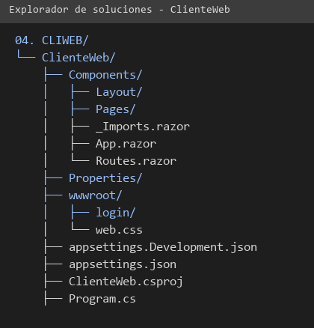
DESARROLLO
DESARROLLO
  OBJETIVO
  CREACIÓN DEL SERVIDOR REST
  CREACIÓN DEL PROYECTO – CLIENTE CONSOLA
  CREACIÓN DEL PROYECTO – CLIENTE ESCRITORIO
  CREACIÓN DEL PROYECTO – CLIENTE WEB
  CREACIÓN DEL PROYECTO – CLIENTE MOVIL
CONCLUSIONES
RECOMENDACIONES
1.5 CREACIÓN DEL PROYECTO – CLIENTE WEB
Para el cliente web se creó una aplicación Blazor Server (.NET 10) que reutiliza la biblioteca compartida. El navegador nunca llama directamente a la API REST ni conoce el token.
Estructura: Program.cs (registro de servicios), Components (App, Routes) y wwwroot (web.css e imágenes del login).

Slide 73
DESARROLLO
DESARROLLO
  OBJETIVO
  CREACIÓN DEL SERVIDOR REST
  CREACIÓN DEL PROYECTO – CLIENTE CONSOLA
  CREACIÓN DEL PROYECTO – CLIENTE ESCRITORIO
  CREACIÓN DEL PROYECTO – CLIENTE WEB
  CREACIÓN DEL PROYECTO – CLIENTE MOVIL
CONCLUSIONES
RECOMENDACIONES
Program (web)
Arranque del cliente web: registra la sesión del cliente y las páginas compartidas. Fragmento 1 de 2.
using ClienteWeb.Components;
using ec.edu.monster.Cliente.Servicios;
// Cliente web de "Conversion de Unidades Monster" (Blazor Server). El navegador nunca llama directamente
// ni conoce el token: este servidor web llama a la API REST y guarda el token en la sesion
// (circuito) de cada usuario.
//
// URL de la API REST: variable CONUNI_URL o http://localhost:5080/
var builder = WebApplication.CreateBuilder(args);
if (string.IsNullOrWhiteSpace(Environment.GetEnvironmentVariable("ASPNETCORE_URLS"))
&& !args.Any(a => a.StartsWith("--urls", StringComparison.OrdinalIgnoreCase)))
{
builder.WebHost.UseUrls("http://localhost:5090");
}
builder.WebHost.UseStaticWebAssets(); // sirve _content/... de la libreria compartida en
cualquier entorno
builder.Services.AddRazorComponents()
.AddInteractiveServerComponents();
builder.Services.AgregarClienteMonster();
var app = builder.Build();
if (!app.Environment.IsDevelopment())
{
app.UseExceptionHandler("/Error", createScopeForErrors: true);
}
app.UseStatusCodePagesWithReExecute("/not-found", createScopeForStatusCodePages: true);

Slide 74
DESARROLLO
DESARROLLO
  OBJETIVO
  CREACIÓN DEL SERVIDOR REST
  CREACIÓN DEL PROYECTO – CLIENTE CONSOLA
  CREACIÓN DEL PROYECTO – CLIENTE ESCRITORIO
  CREACIÓN DEL PROYECTO – CLIENTE WEB
  CREACIÓN DEL PROYECTO – CLIENTE MOVIL
CONCLUSIONES
RECOMENDACIONES
Program (web)
Arranque del cliente web: registra la sesión del cliente y las páginas compartidas. Fragmento 2 de 2.
app.UseAntiforgery();
app.MapStaticAssets();
app.MapRazorComponents<App>()
.AddInteractiveServerRenderMode()
.AddAdditionalAssemblies(typeof(SesionCliente).Assembly);
app.Run();

Slide 75
DESARROLLO
DESARROLLO
  OBJETIVO
  CREACIÓN DEL SERVIDOR REST
  CREACIÓN DEL PROYECTO – CLIENTE CONSOLA
  CREACIÓN DEL PROYECTO – CLIENTE ESCRITORIO
  CREACIÓN DEL PROYECTO – CLIENTE WEB
  CREACIÓN DEL PROYECTO – CLIENTE MOVIL
CONCLUSIONES
RECOMENDACIONES
App.razor
Documento base: estilos compartidos y fondo del login solo para la web.
<!DOCTYPE html>
<html lang="es">
<head>
<meta charset="utf-8" />
<meta name="viewport" content="width=device-width, initial-scale=1.0" />
<base href="/" />
<ResourcePreloader />
<link rel="stylesheet" href="@Assets["_content/SistemaConversorUI.Shared/css/monster.css"]" />
<link rel="stylesheet" href="@Assets["web.css"]" />
<ImportMap />
<HeadOutlet @rendermode="InteractiveServer" />
</head>
<body class="con-fondo">
<Routes @rendermode="InteractiveServer" />
<ReconnectModal />
<script src="@Assets["_framework/blazor.web.js"]"></script>
</body>
</html>

Slide 76
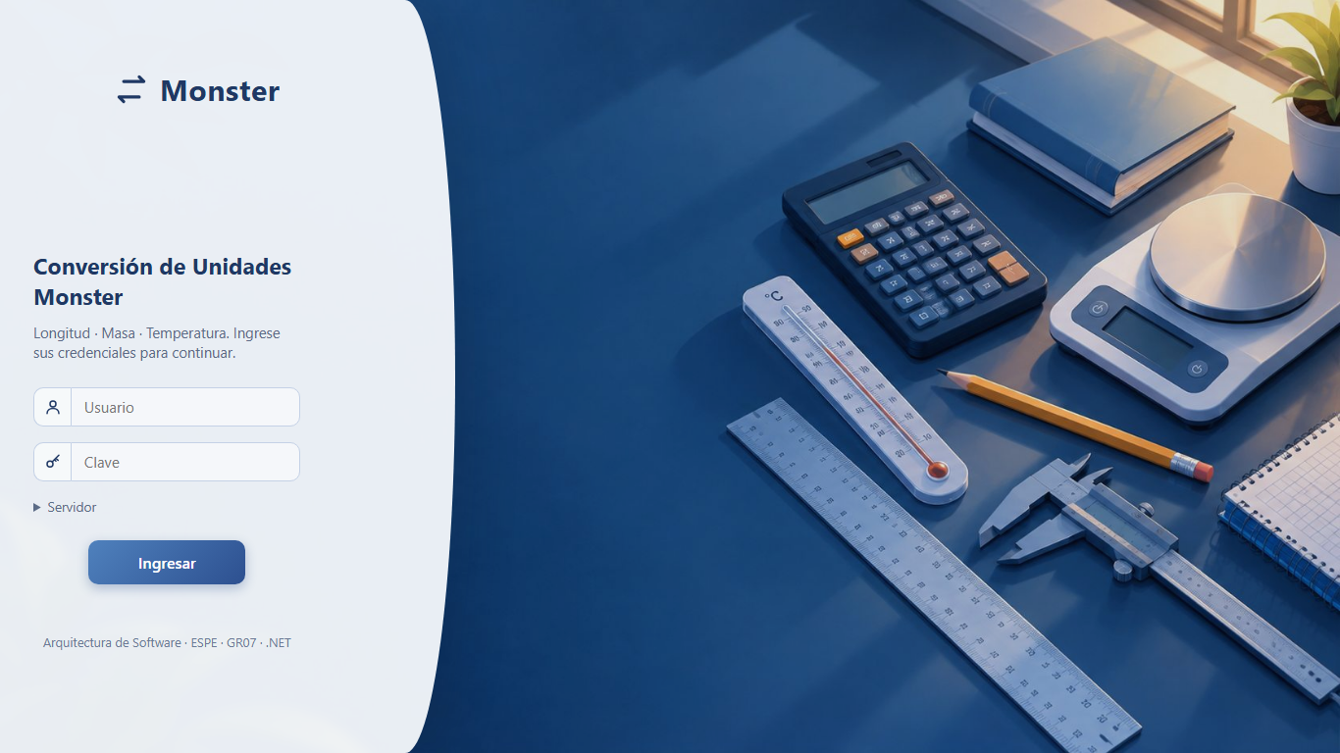
DESARROLLO
DESARROLLO
  OBJETIVO
  CREACIÓN DEL SERVIDOR REST
  CREACIÓN DEL PROYECTO – CLIENTE CONSOLA
  CREACIÓN DEL PROYECTO – CLIENTE ESCRITORIO
  CREACIÓN DEL PROYECTO – CLIENTE WEB
  CREACIÓN DEL PROYECTO – CLIENTE MOVIL
CONCLUSIONES
RECOMENDACIONES
Vista login (navegador).

Slide 77
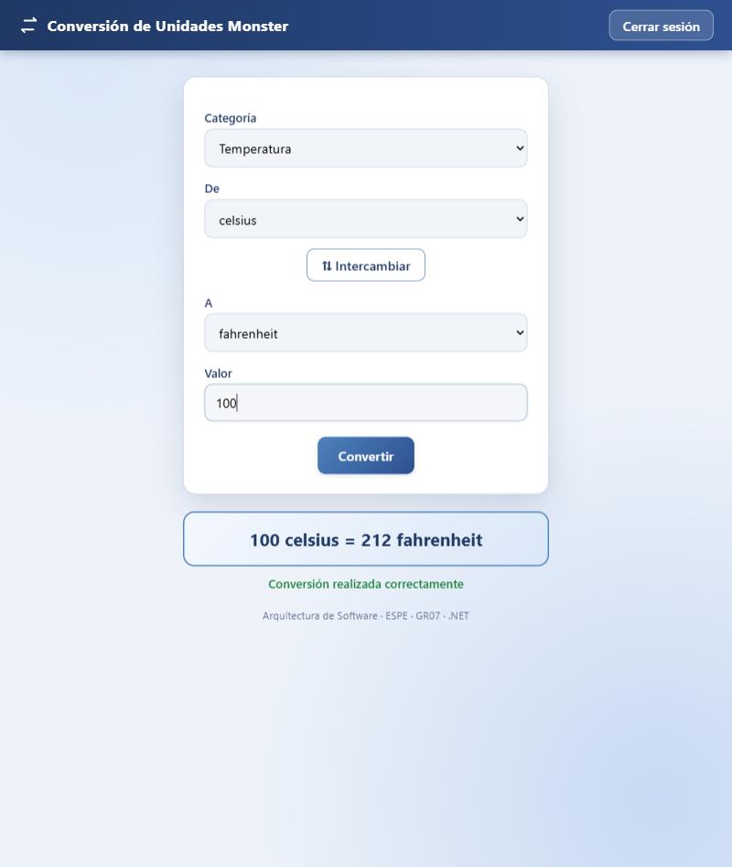
DESARROLLO
DESARROLLO
  OBJETIVO
  CREACIÓN DEL SERVIDOR REST
  CREACIÓN DEL PROYECTO – CLIENTE CONSOLA
  CREACIÓN DEL PROYECTO – CLIENTE ESCRITORIO
  CREACIÓN DEL PROYECTO – CLIENTE WEB
  CREACIÓN DEL PROYECTO – CLIENTE MOVIL
CONCLUSIONES
RECOMENDACIONES
Vista conversión de unidades (navegador).

Slide 78
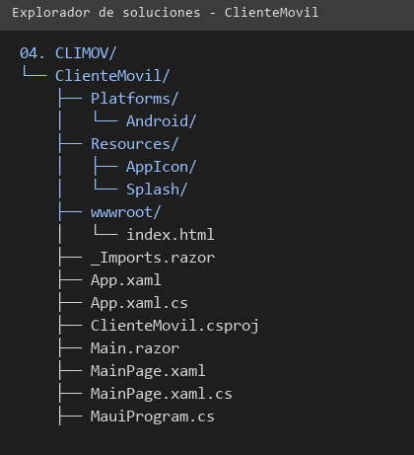
DESARROLLO
DESARROLLO
  OBJETIVO
  CREACIÓN DEL SERVIDOR REST
  CREACIÓN DEL PROYECTO – CLIENTE CONSOLA
  CREACIÓN DEL PROYECTO – CLIENTE ESCRITORIO
  CREACIÓN DEL PROYECTO – CLIENTE WEB
  CREACIÓN DEL PROYECTO – CLIENTE MOVIL
CONCLUSIONES
RECOMENDACIONES
1.6 CREACIÓN DEL PROYECTO – CLIENTE MÓVIL
Para el cliente móvil se creó una aplicación .NET MAUI Blazor Hybrid para Android (.NET 10) que reutiliza la interfaz compartida.
Estructura: MauiProgram, MainPage (BlazorWebView) y Platforms/Android (manifiesto y actividad principal).

Slide 79
DESARROLLO
DESARROLLO
  OBJETIVO
  CREACIÓN DEL SERVIDOR REST
  CREACIÓN DEL PROYECTO – CLIENTE CONSOLA
  CREACIÓN DEL PROYECTO – CLIENTE ESCRITORIO
  CREACIÓN DEL PROYECTO – CLIENTE WEB
  CREACIÓN DEL PROYECTO – CLIENTE MOVIL
CONCLUSIONES
RECOMENDACIONES
MauiProgram
Configura la aplicación y apunta al servidor (10.0.2.2 en el emulador).
using ec.edu.monster.Cliente.Servicios;
using Microsoft.Extensions.Logging;
namespace ClienteMovil
{
public static class MauiProgram
{
public const string UrlServidorEmulador = "http://10.0.2.2:5080/";
public static MauiApp CreateMauiApp()
{
var builder = MauiApp.CreateBuilder();
builder.UseMauiApp<App>();
builder.Services.AddMauiBlazorWebView();
builder.Services.AgregarClienteMonster(UrlServidorEmulador);
#if DEBUG
builder.Logging.AddDebug();
#endif
return builder.Build();
}
}
}

Slide 80
DESARROLLO
DESARROLLO
  OBJETIVO
  CREACIÓN DEL SERVIDOR REST
  CREACIÓN DEL PROYECTO – CLIENTE CONSOLA
  CREACIÓN DEL PROYECTO – CLIENTE ESCRITORIO
  CREACIÓN DEL PROYECTO – CLIENTE WEB
  CREACIÓN DEL PROYECTO – CLIENTE MOVIL
CONCLUSIONES
RECOMENDACIONES
ClienteMovil.csproj
Proyecto MAUI para Android y referencia a la interfaz compartida.
Fragmento 1 de 2.
<Project Sdk="Microsoft.NET.Sdk.Razor">
<PropertyGroup>
<TargetFrameworks>net10.0-android</TargetFrameworks>
<OutputType>Exe</OutputType>
<RootNamespace>ClienteMovil</RootNamespace>
<UseMaui>true</UseMaui>
<SingleProject>true</SingleProject>
<ImplicitUsings>enable</ImplicitUsings>
<Nullable>enable</Nullable>
<EnableDefaultCssItems>false</EnableDefaultCssItems>
<ApplicationTitle>Conversión Monster</ApplicationTitle>
<ApplicationId>ec.edu.monster.clientemovil</ApplicationId>
<ApplicationDisplayVersion>1.0</ApplicationDisplayVersion>
<ApplicationVersion>1</ApplicationVersion>
<SupportedOSPlatformVersion
Condition="$([MSBuild]::GetTargetPlatformIdentifier('$(TargetFramework)')) ==
'android'">24.0</SupportedOSPlatformVersion>
</PropertyGroup>
<ItemGroup>
<MauiIcon Include="Resources\AppIcon\appicon.svg" Color="#1F3864" />
<MauiSplashScreen Include="Resources\Splash\splash.svg" Color="#1F3864" BaseSize="128,128" />
</ItemGroup>

Slide 81
DESARROLLO
DESARROLLO
  OBJETIVO
  CREACIÓN DEL SERVIDOR REST
  CREACIÓN DEL PROYECTO – CLIENTE CONSOLA
  CREACIÓN DEL PROYECTO – CLIENTE ESCRITORIO
  CREACIÓN DEL PROYECTO – CLIENTE WEB
  CREACIÓN DEL PROYECTO – CLIENTE MOVIL
CONCLUSIONES
RECOMENDACIONES
ClienteMovil.csproj
Proyecto MAUI para Android y referencia a la interfaz compartida.
Fragmento 2 de 2.
<ItemGroup>
<PackageReference Include="Microsoft.Extensions.Logging.Debug" Version="10.0.13" />
<PackageReference Include="Microsoft.Maui.Controls" Version="$(MauiVersion)" />
<PackageReference Include="Microsoft.AspNetCore.Components.WebView.Maui"
Version="$(MauiVersion)" />
<ProjectReference Include="..\..\04.
CLIESC\SistemaConversorUI.Shared\SistemaConversorUI.Shared.csproj" />
</ItemGroup>
</Project>

Slide 82
DESARROLLO
DESARROLLO
  OBJETIVO
  CREACIÓN DEL SERVIDOR REST
  CREACIÓN DEL PROYECTO – CLIENTE CONSOLA
  CREACIÓN DEL PROYECTO – CLIENTE ESCRITORIO
  CREACIÓN DEL PROYECTO – CLIENTE WEB
  CREACIÓN DEL PROYECTO – CLIENTE MOVIL
CONCLUSIONES
RECOMENDACIONES
AndroidManifest.xml
Permisos de red y HTTP sin cifrar para el servidor de práctica.
<?xml version="1.0" encoding="utf-8"?>
<manifest xmlns:android="http://schemas.android.com/apk/res/android">
<!-- usesCleartextTraffic: el servidor REST de desarrollo se consulta por http, sin TLS. -->
<application android:allowBackup="true" android:icon="@mipmap/appicon"
android:roundIcon="@mipmap/appicon_round" android:supportsRtl="true"
android:usesCleartextTraffic="true"></application>
<uses-permission android:name="android.permission.ACCESS_NETWORK_STATE" />
<uses-permission android:name="android.permission.INTERNET" />
</manifest>

Slide 83
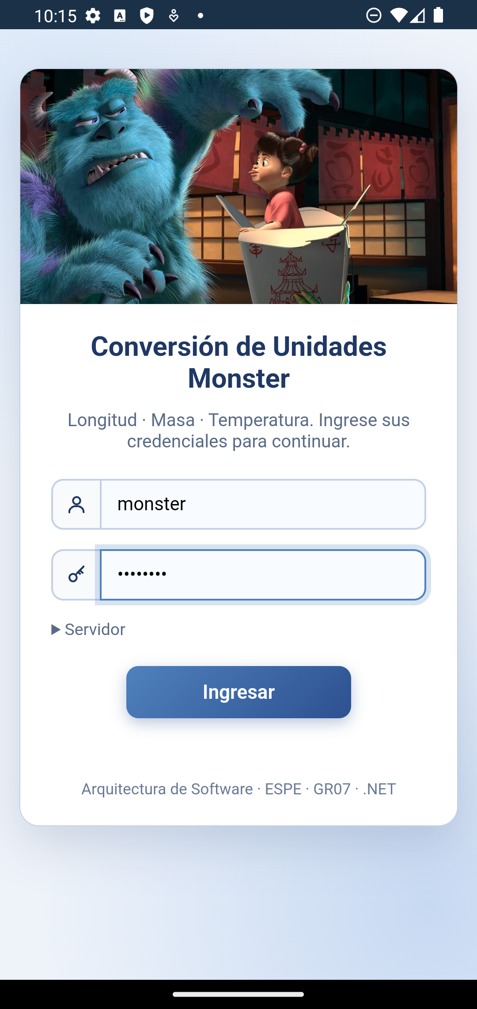
DESARROLLO
DESARROLLO
  OBJETIVO
  CREACIÓN DEL SERVIDOR REST
  CREACIÓN DEL PROYECTO – CLIENTE CONSOLA
  CREACIÓN DEL PROYECTO – CLIENTE ESCRITORIO
  CREACIÓN DEL PROYECTO – CLIENTE WEB
  CREACIÓN DEL PROYECTO – CLIENTE MOVIL
CONCLUSIONES
RECOMENDACIONES
Vista login (emulador de Android).

Slide 84
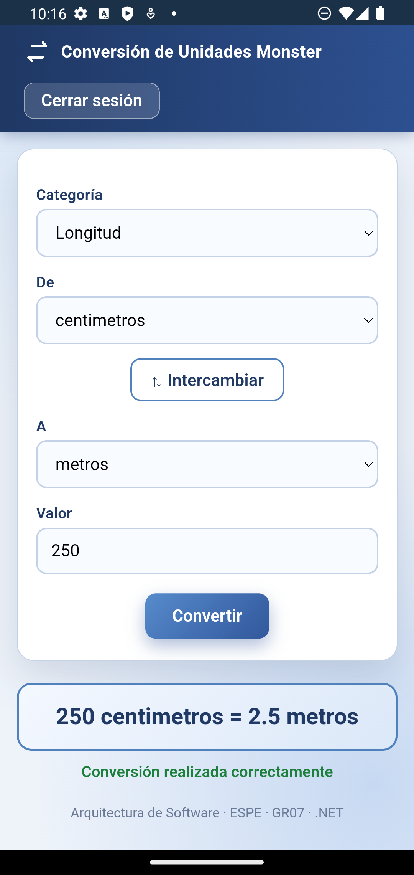
DESARROLLO
DESARROLLO
  OBJETIVO
  CREACIÓN DEL SERVIDOR REST
  CREACIÓN DEL PROYECTO – CLIENTE CONSOLA
  CREACIÓN DEL PROYECTO – CLIENTE ESCRITORIO
  CREACIÓN DEL PROYECTO – CLIENTE WEB
  CREACIÓN DEL PROYECTO – CLIENTE MOVIL
CONCLUSIONES
RECOMENDACIONES
Vista conversión de unidades: 250 centímetros = 2.5 metros.

Slide 85
CONCLUSIONES
DESARROLLO
  OBJETIVO
  CREACIÓN DEL SERVIDOR REST
  CREACIÓN DEL PROYECTO – CLIENTE CONSOLA
  CREACIÓN DEL PROYECTO – CLIENTE ESCRITORIO
  CREACIÓN DEL PROYECTO – CLIENTE WEB
  CREACIÓN DEL PROYECTO – CLIENTE MOVIL
CONCLUSIONES
RECOMENDACIONES
La culminación de este proyecto evidencia la efectividad de una Arquitectura Orientada a Servicios (SOA) al integrar un servidor REST desarrollado en .NET (ASP.NET Core Web API) con cuatro clientes (consola, escritorio, web y móvil Android) que consumen el mismo contrato de API (documentado en Swagger/OpenAPI). La seguridad se resolvió con tokens de vigencia limitada, validados en cada operación, y la respuesta estructurada con códigos de error permitió que todos los clientes traten los fallos de forma uniforme, reutilizando una misma interfaz en escritorio, web y móvil.

Slide 86
RECOMENDACIONES
DESARROLLO
  OBJETIVO
  CREACIÓN DEL SERVIDOR REST
  CREACIÓN DEL PROYECTO – CLIENTE CONSOLA
  CREACIÓN DEL PROYECTO – CLIENTE ESCRITORIO
  CREACIÓN DEL PROYECTO – CLIENTE WEB
  CREACIÓN DEL PROYECTO – CLIENTE MOVIL
CONCLUSIONES
RECOMENDACIONES
Integrar una base de datos (BDD) formal para reemplazar el manejo en memoria de credenciales y permitir el almacenamiento histórico de las conversiones de manera persistente y escalable.
Integrar HTTPS/TLS en entornos de producción (hoy el servidor de práctica usa HTTP sin cifrar) para proteger la integridad del token de seguridad y los datos sensibles durante el tránsito en la red.
Agregar nuevas categorías (divisas, volumen, tiempo y área) implementando la interfaz IConversor, e incorporar pruebas y análisis estático automatizados para asegurar que las nuevas funcionalidades no rompan la compatibilidad con el contrato de la API (rutas y forma del JSON) expuesto.

